Slide 1
SIPPRES
Sistema Institucional Plan Presupuesto

Slide 2
Agenda uso SIPPRES
Dirección web del sistema SIPPRES
Usuarios de SIPPRES Presupuesto.
Formular presupuesto ordinario (asociar el Presup. Ordinario con GpR (gestión por resultados)
Solicitar presupuesto para el Proyecto Ordinario.
Formular Presupuesto adicional (Solicitar Régimen Becario)
Formular presupuesto Adquisición de Equipo (Cambio solicitado por la Rectoría – CIEQ en objeto del gasto 5010501 – Adquisición de Equip. de Computación)
Formular proyecto de seguridad
Como generar reporte – para revisión
Registrar proyecto de presupuesto
Remitir formulación a OPLAU

Slide 3
Dirección Web del Sistema
www.sippresproyectos.ucr.ac.cr/sippres
Usuarios del Sistema
Directoras(es) de Escuelas, Centros, Institutos, Unidades de gestión
Coordinadoras(es) de Sedes y Recintos
Nota:
La dirección o coordinación pueden solicitar al asesor de la OPLAU que se incluya al encargado administrativo para que le colabore con la formulación.
Recomendación: el encargado administrativo debe iniciar el proceso, con el fin de que el proyecto quede visible tanto para el director como para el encargado administrativo.

Slide 4
Ingreso al sistema

Slide 5
www.sippresproyectos.ucr.ac.cr/sippres
Usuario del portal
Contraseña del portal

Slide 6
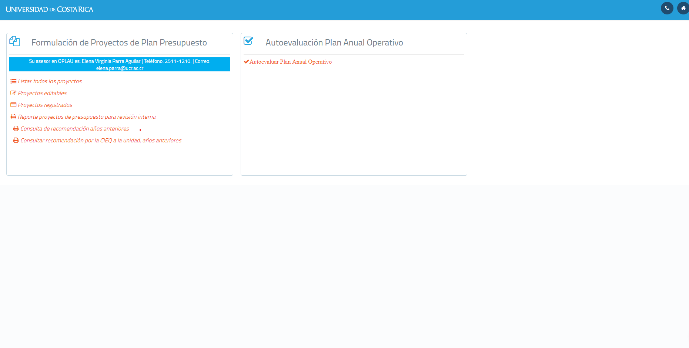
Pantalla de inicio

Slide 7
Formular Presupuesto Ordinario

Slide 8
Dar clic sobre la opción

Slide 9
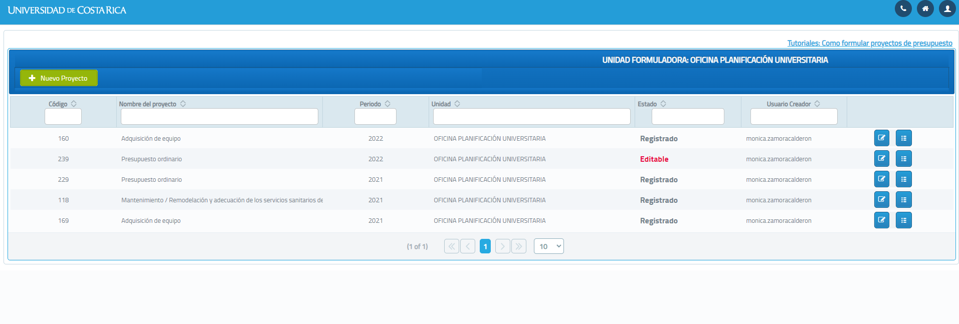
Clic sobre el botón de Nuevo Proyecto

Slide 10
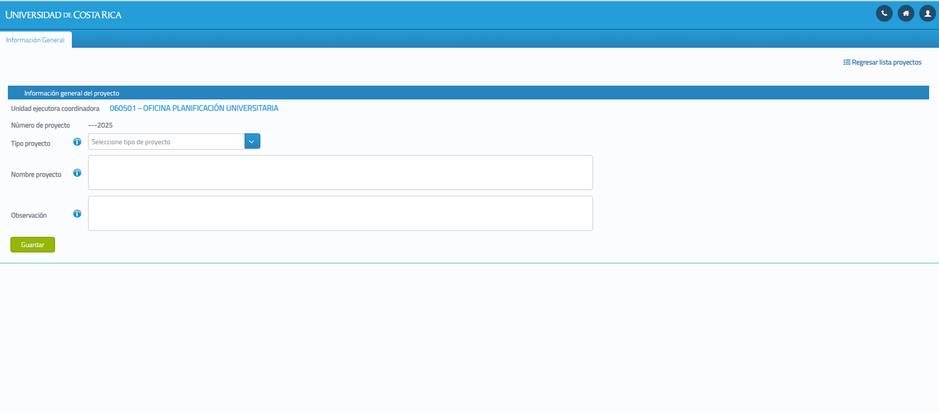

Slide 11
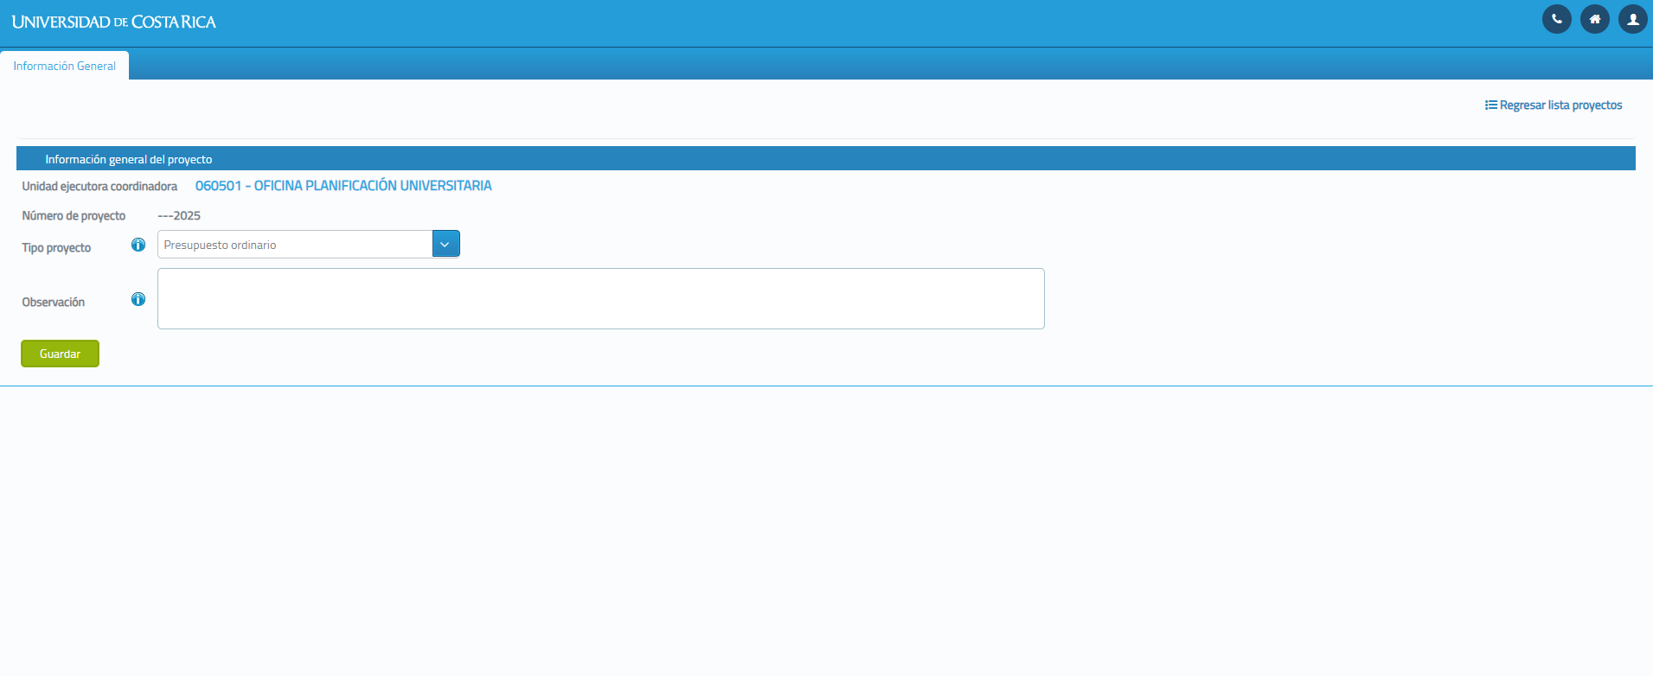
Una breve descripción (No es obligatorio)

Slide 12
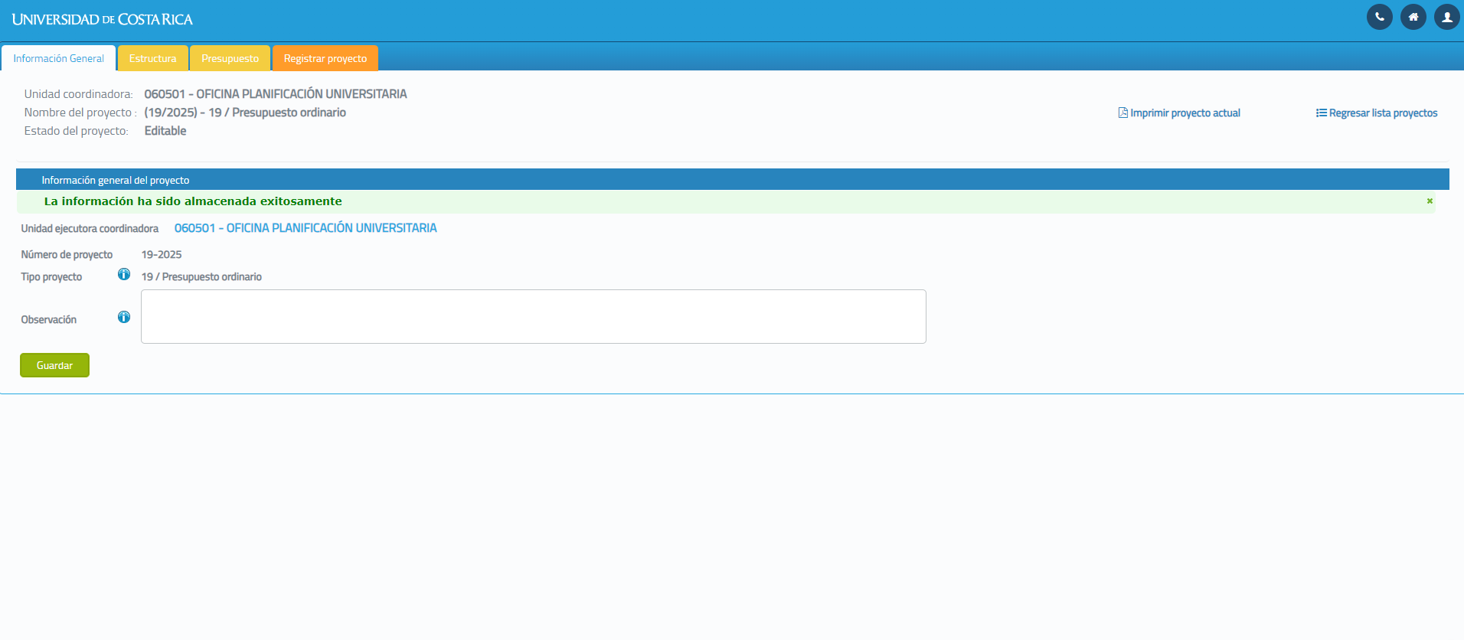
Una breve descripción (No es obligatorio)

Slide 13
Asociar proyecto con GpR
Este apartado solo aplica para “Presupuesto Ordinario”

Slide 14
Dar clic sobre la pestaña de “Estructura”

Slide 15
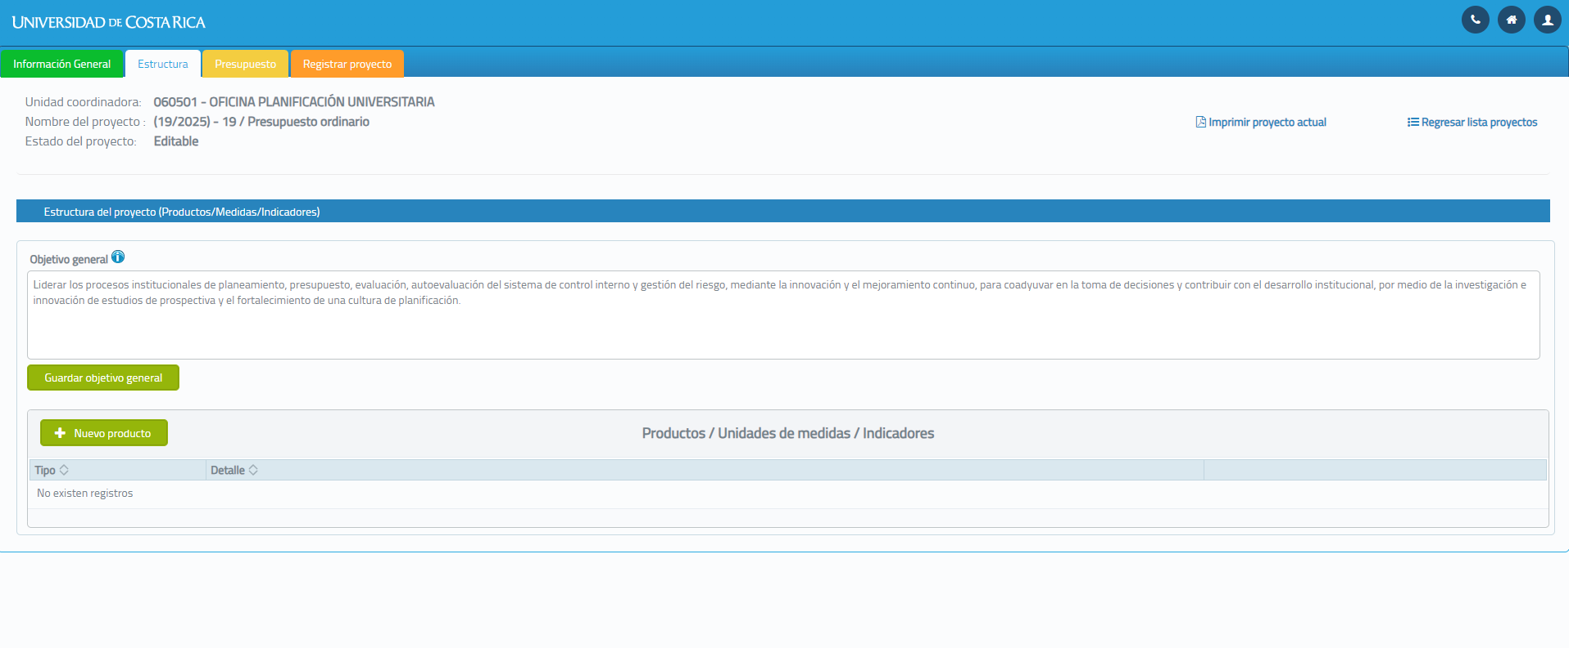
El objetivo general puede ser modificado
Incluir un producto/Unidad de medida/Indicador

Slide 16
Por cuestión de visibilidad esta pantalla la dividiremos en 3, según los elementos.
Producto
Unidad de medida
Indicador

Slide 17
Definir el producto

Slide 22
Definir Unidad de Medida

Slide 24
Estos campos los llena la unidad con la información que tenga disponible en concordancia con el producto
Si no se cuenta con esta información, puede dejarlos en cero
100
100
Se detallan los supuestos
Se detallan los supuestos (opcional)

Slide 25
Definir el indicador

Slide 27
90
Se detalla la fórmula de cálculo utilizada para obtener el indicador
Estos campos los llena la unidad con la información que tenga disponible en concordancia con el producto
Si no se cuenta con esta información, puede dejarlos en cero
90

Slide 28
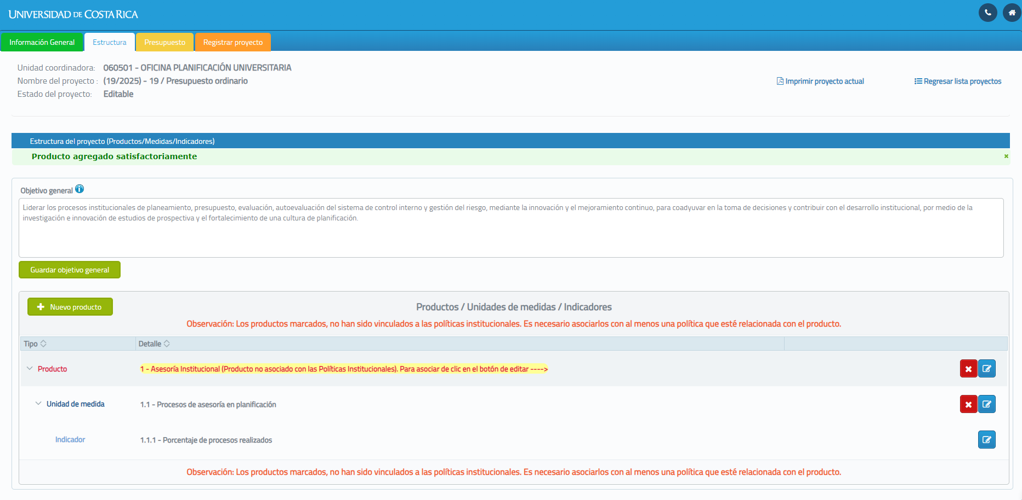
Asociar producto con las políticas Institucionales

Slide 29
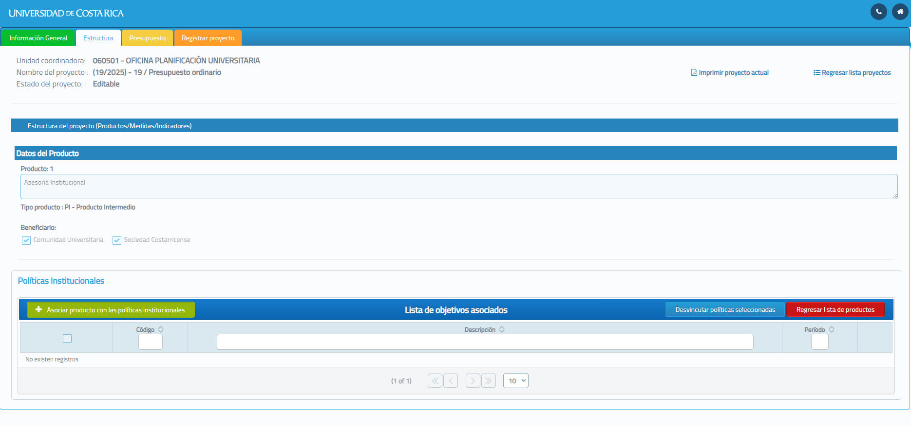

Slide 30
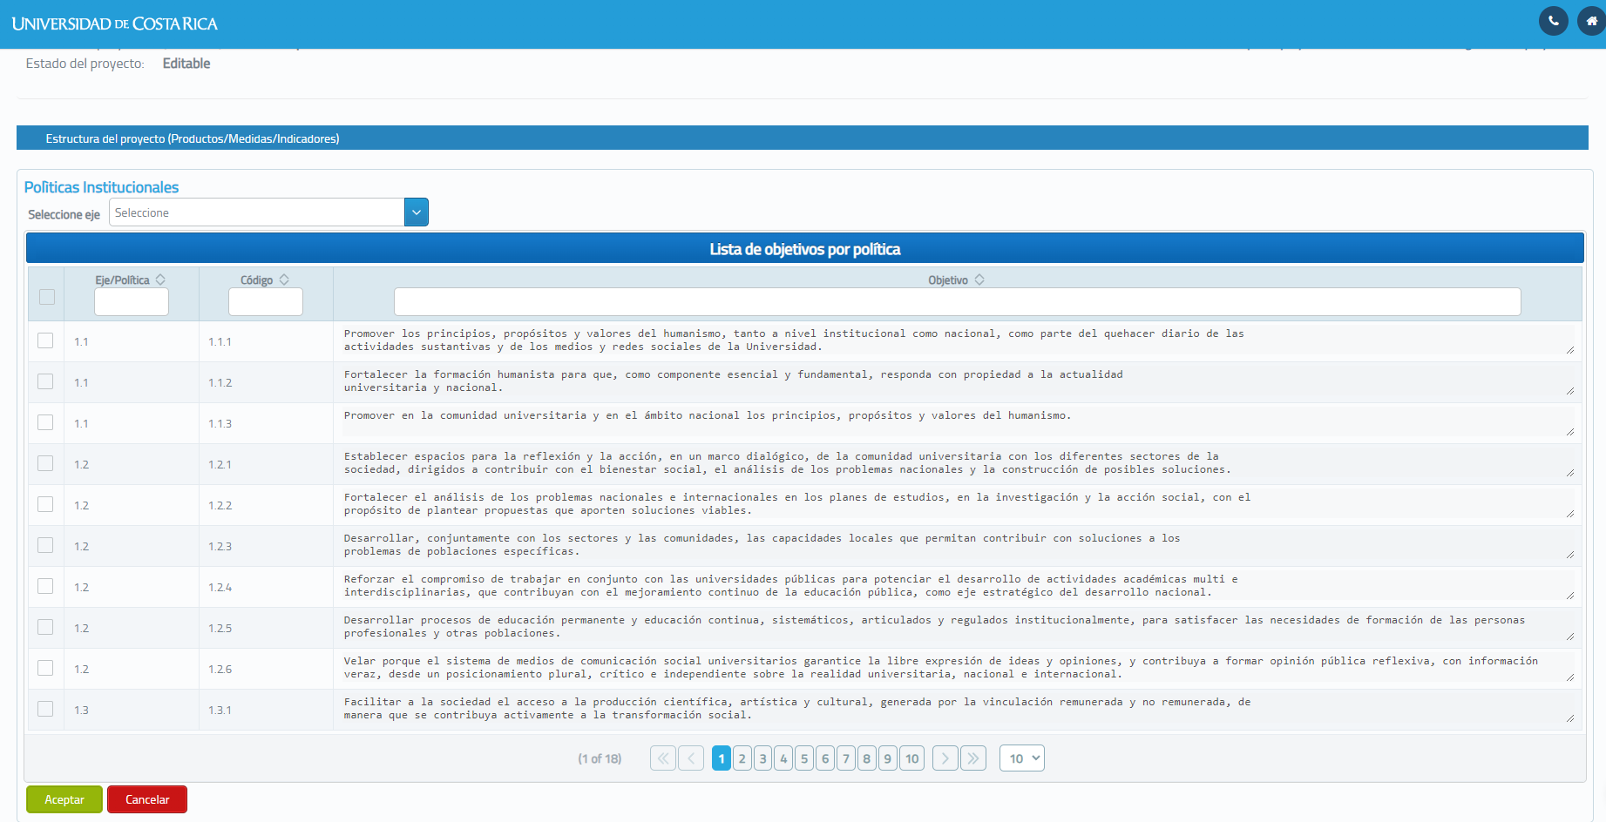

Slide 31
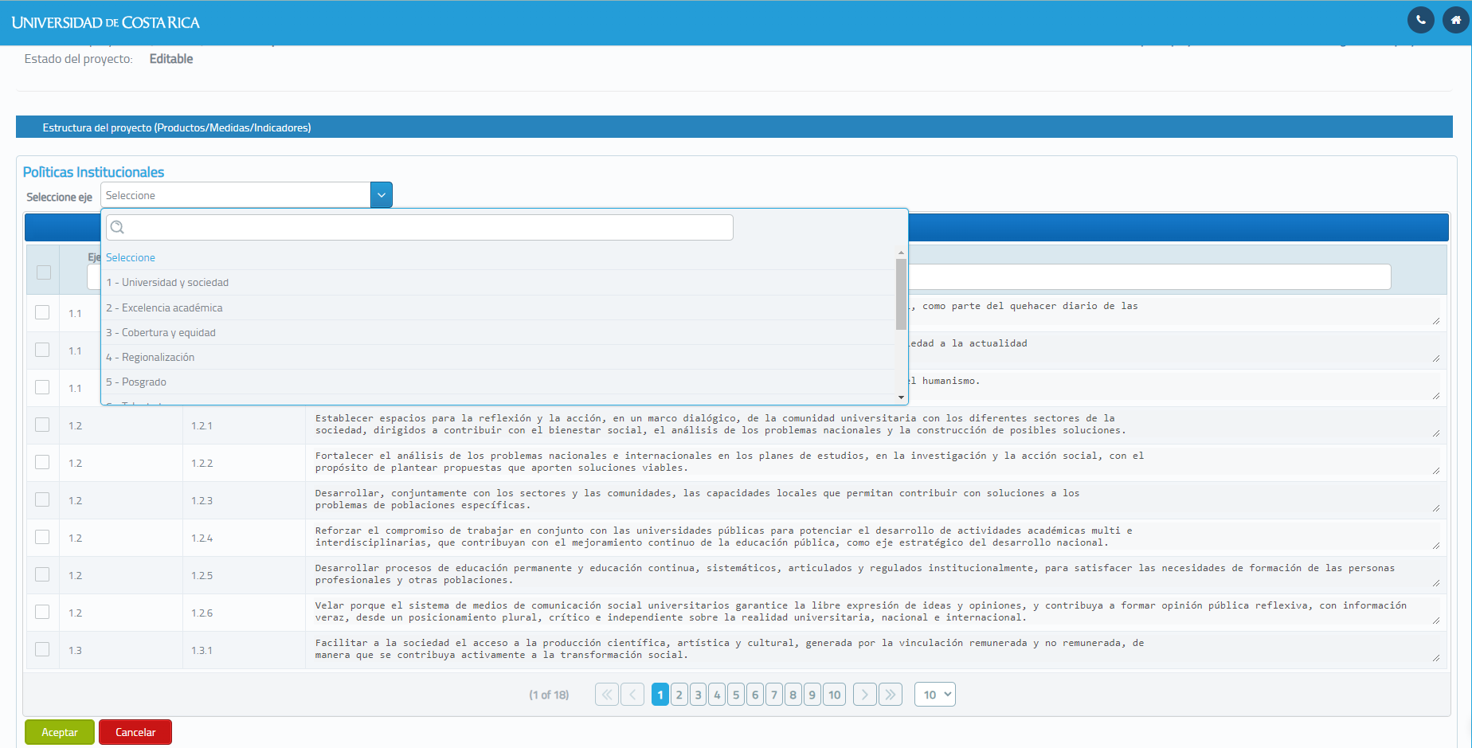

Slide 32
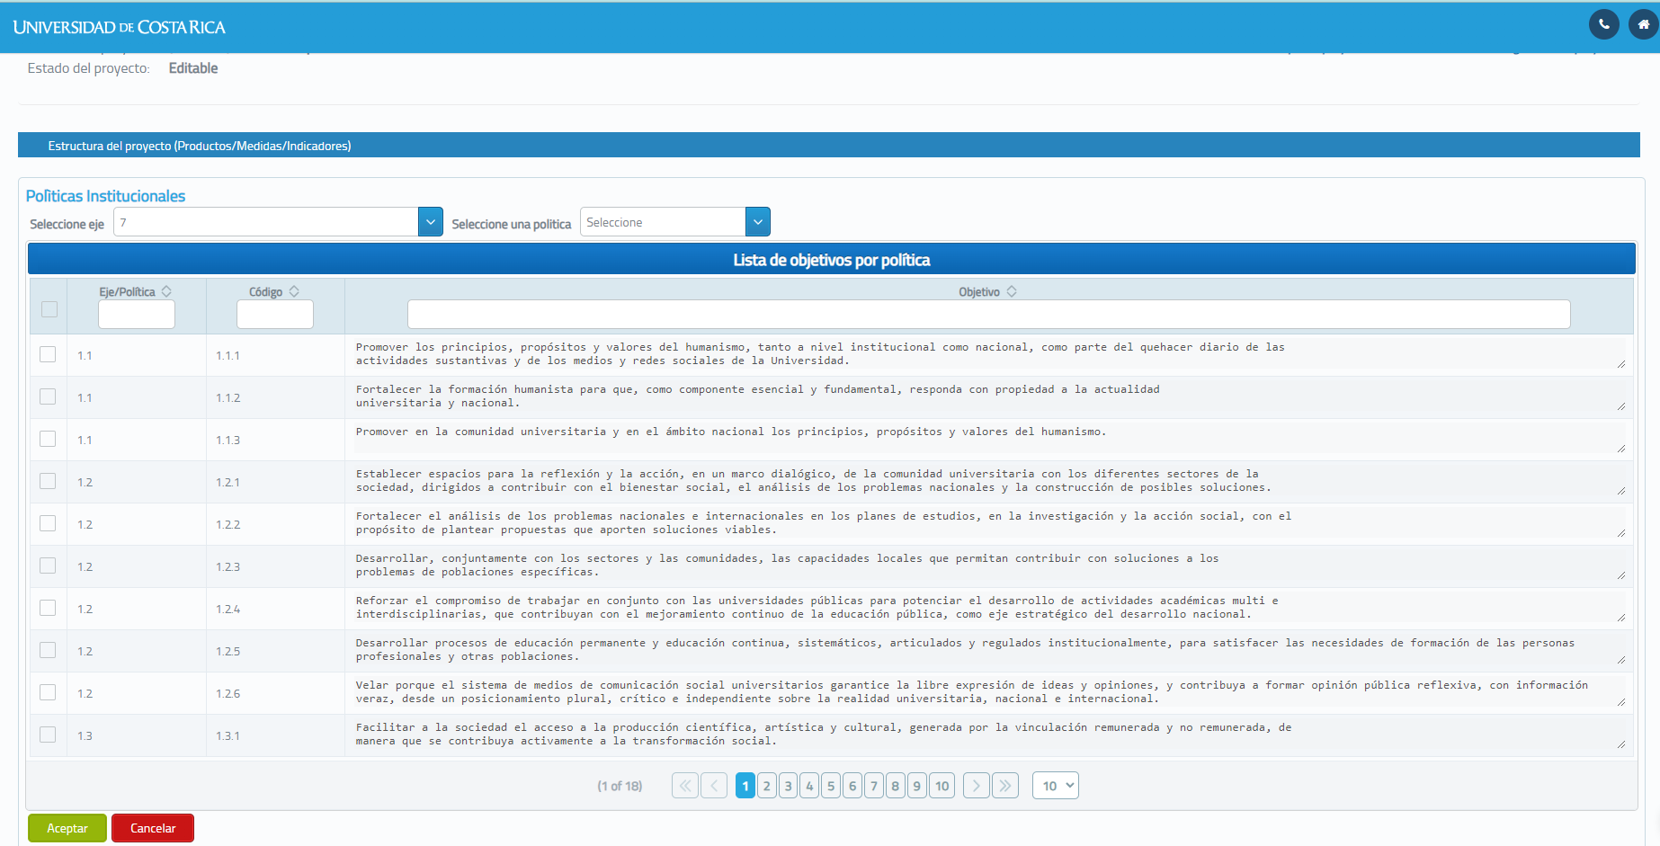

Slide 33
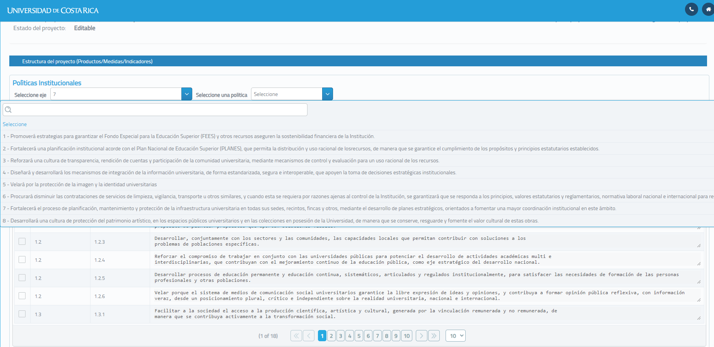

Slide 34
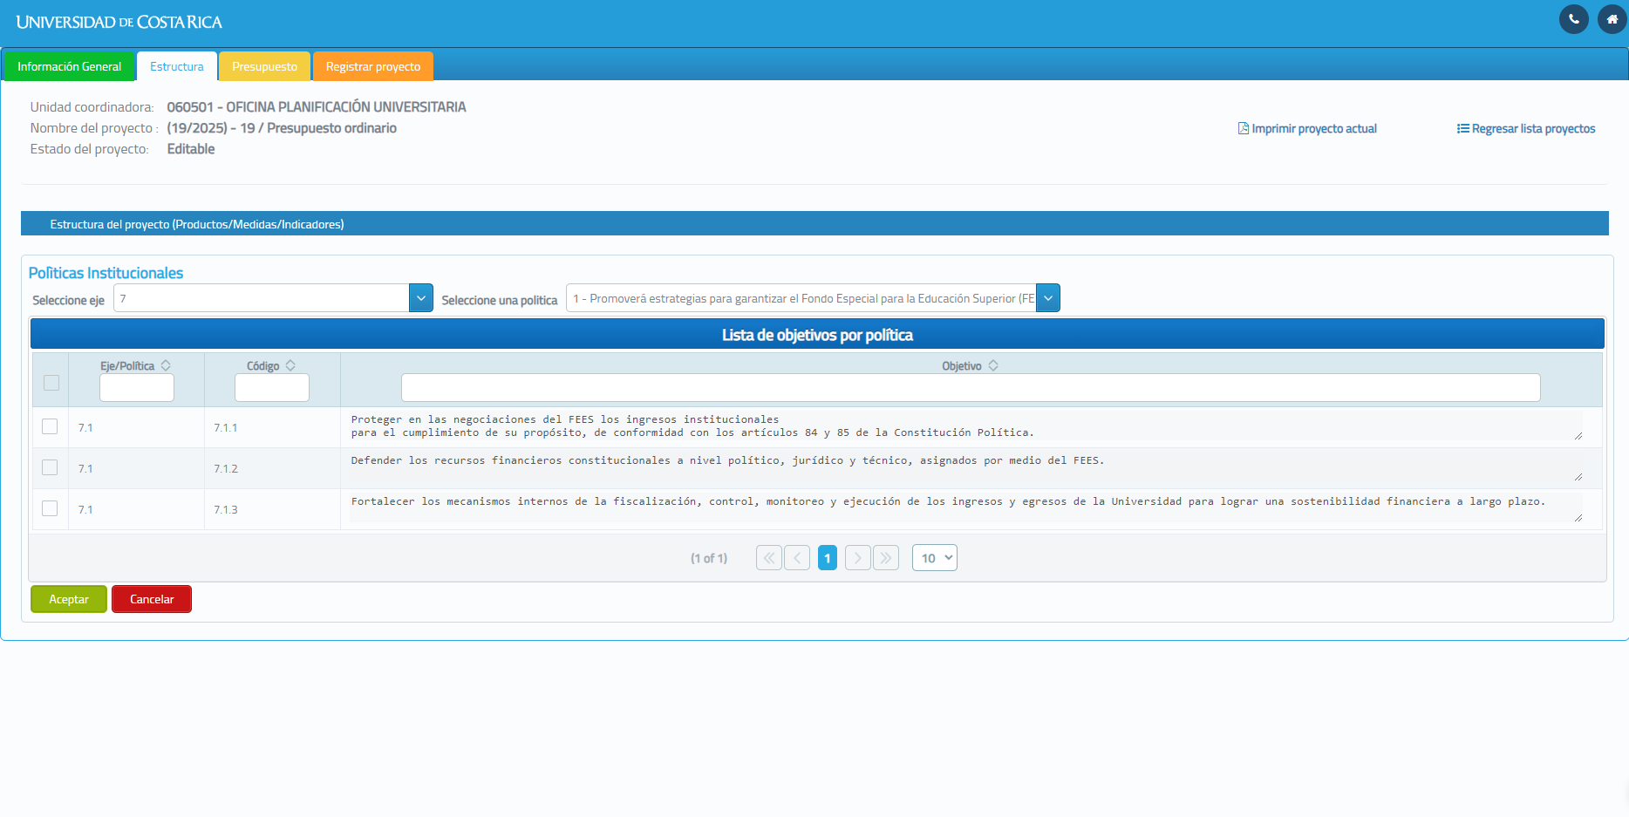

Slide 35
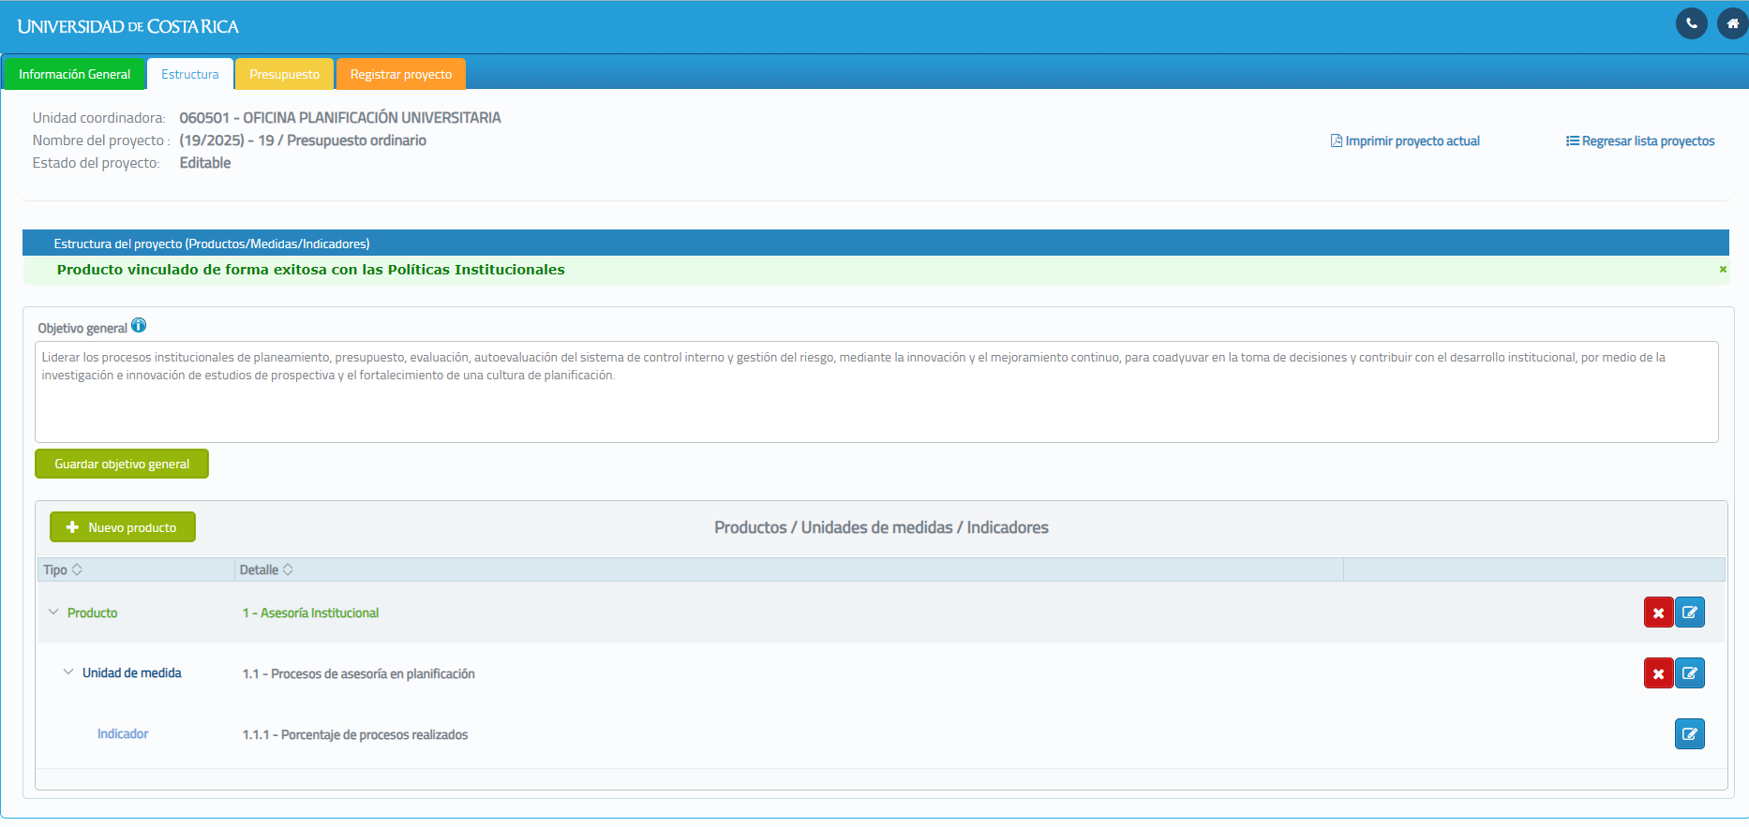

Slide 36
Incluir otro producto
fuera del catálogo

Slide 37
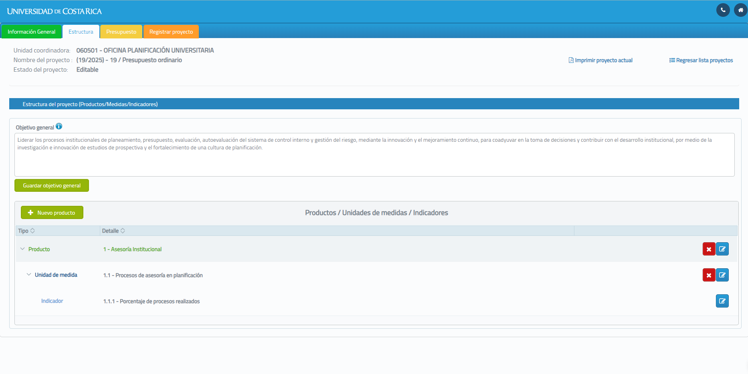

Slide 38
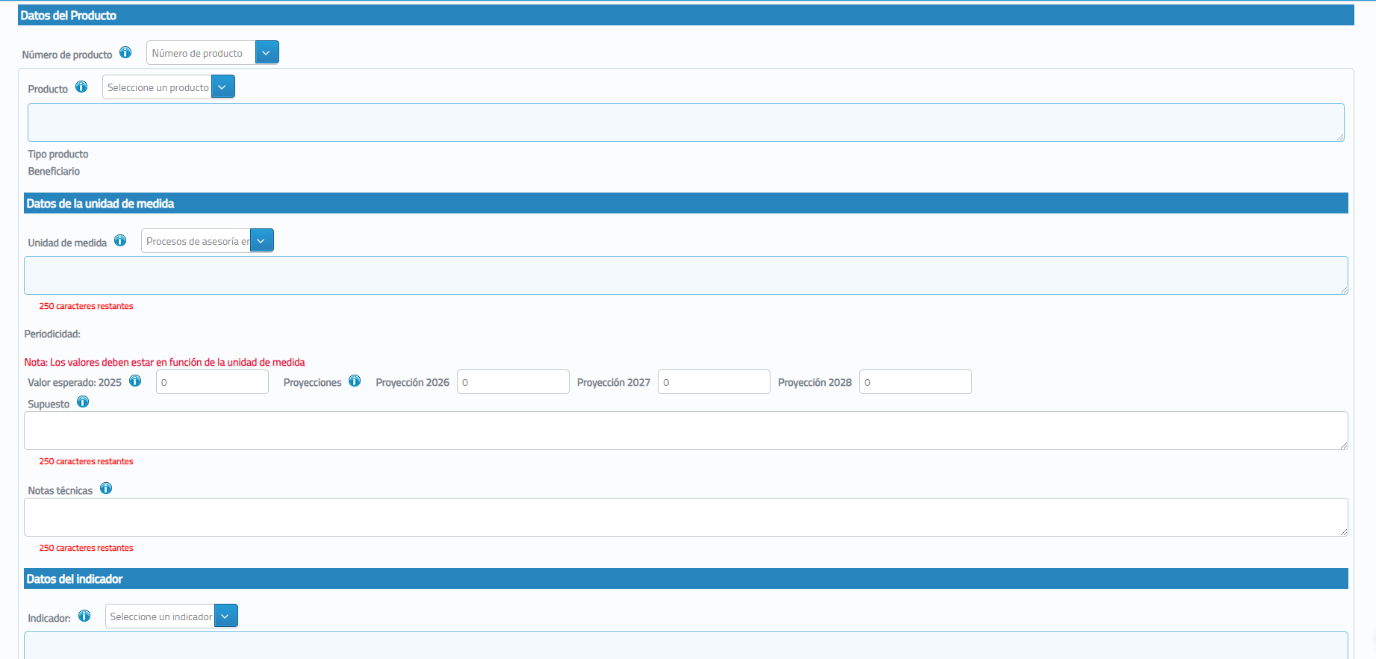

Slide 39
Definición del producto

Slide 42
Se detalla el producto

Slide 45
Definir unidad de medida
Se define la unidad de medida

Slide 47
Estos campos los llena la unidad con la información que tenga disponible en concordancia con el producto
Si no se cuenta con esta información, puede dejarlos en cero
100
Se detallan los supuestos
Se detallan las notas técnicas

Slide 48
Definir el indicador
Se define el indicador

Slide 50
100
Se detalla la fórmula de cálculo y otros elementos como variables utilizadas
Estos campos los llena la unidad con la información que tenga disponible en concordancia con el producto
Si no se cuenta con esta información, puede dejarlos en cero
100
Clic en guardar

Slide 51
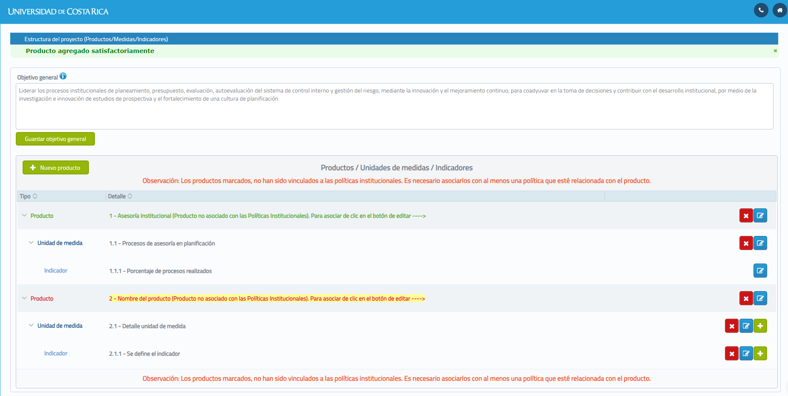
Nota: La cantidad máxima de productos es de 7, 10 unidades de medida y 10 indicadores.
Esta regla 7,10,10 aplica, solamente a la opción otro producto , si el producto es de los predeterminados la cantidad de unidades de medida e indicadores va a depender de la cantidad asociada en el catálogo.

Slide 52
Solicitud de Presupuesto

Slide 53
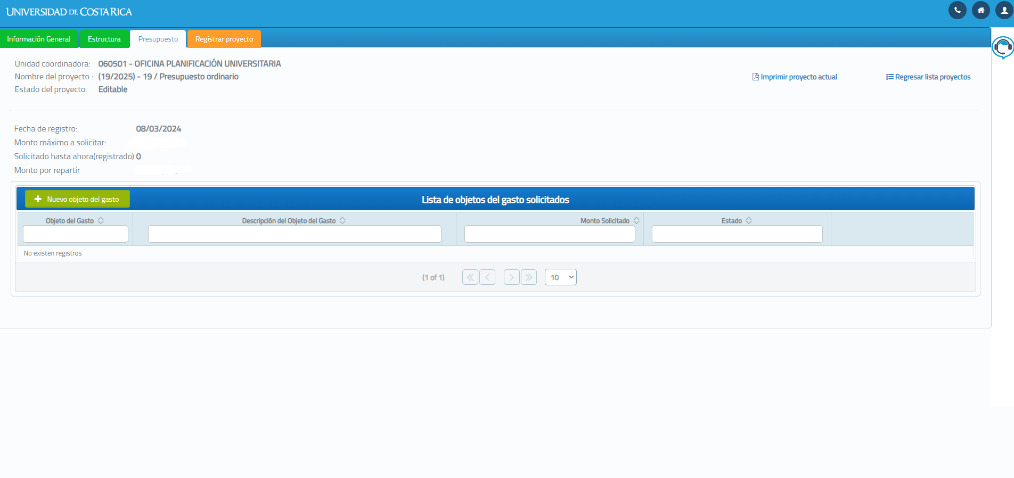
100,000

Slide 54
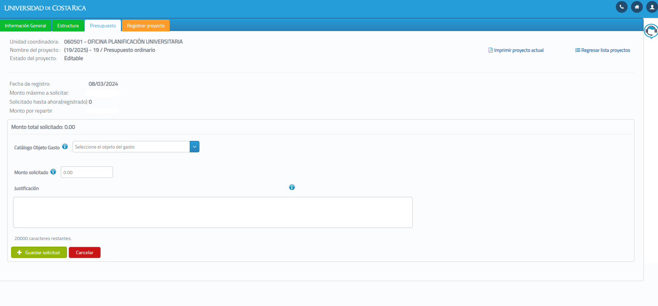

Slide 55
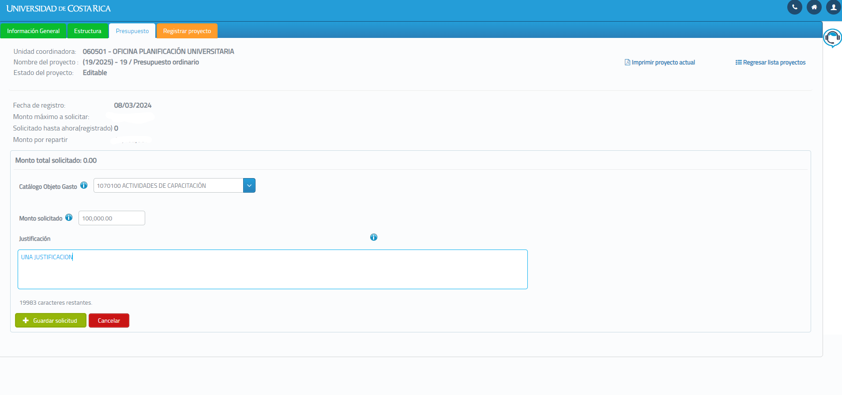
Dar clic en Guardar solicitud

Slide 56
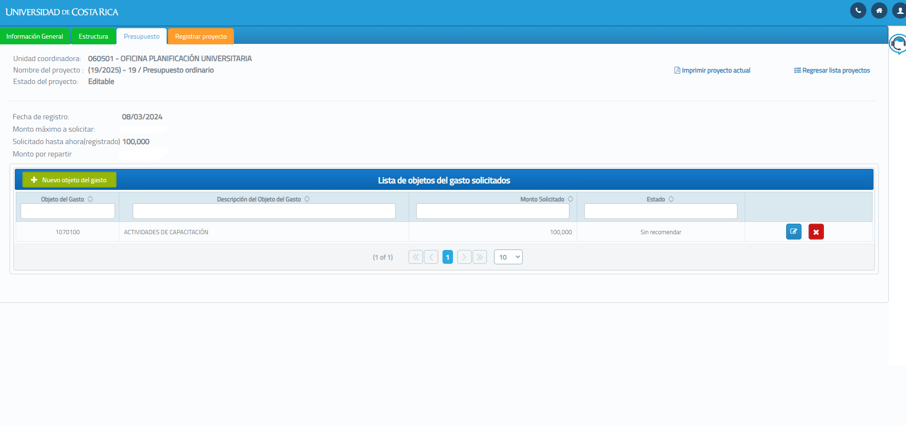
100,000
0
Repetir este proceso hasta que el monto por repartir sea igual a CERO.

Slide 57
Presupuesto adicional de la unidad
En este tipo de presupuesto se solicita régimen becario
Además, aquellos objetos del gasto que se utilizaran como apoyo al presupuesto ordinario
Formular presupuesto adicional

Slide 58
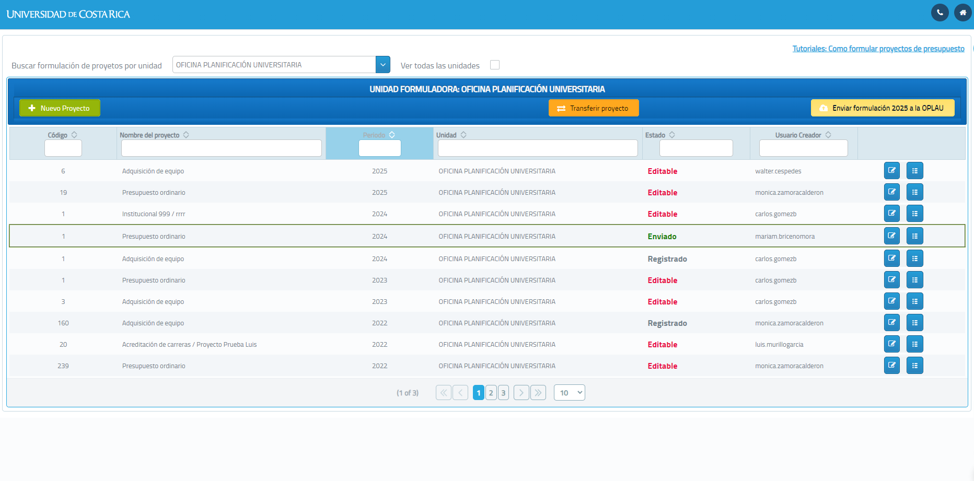
Dar clic sobre el botón de nuevo proyecto

Slide 59
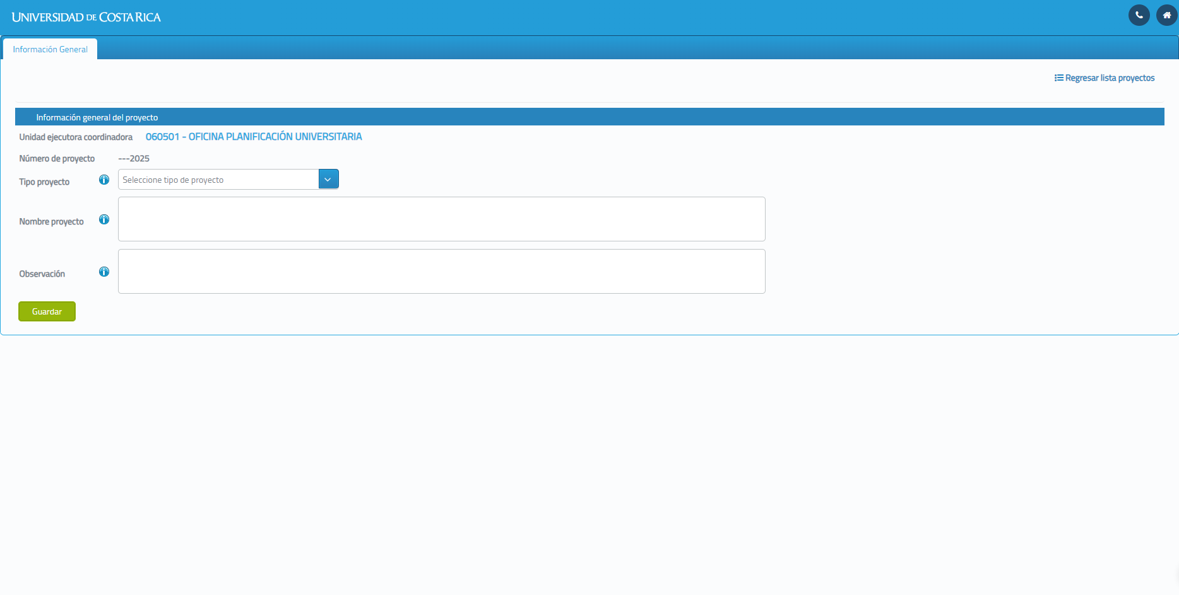

Slide 60
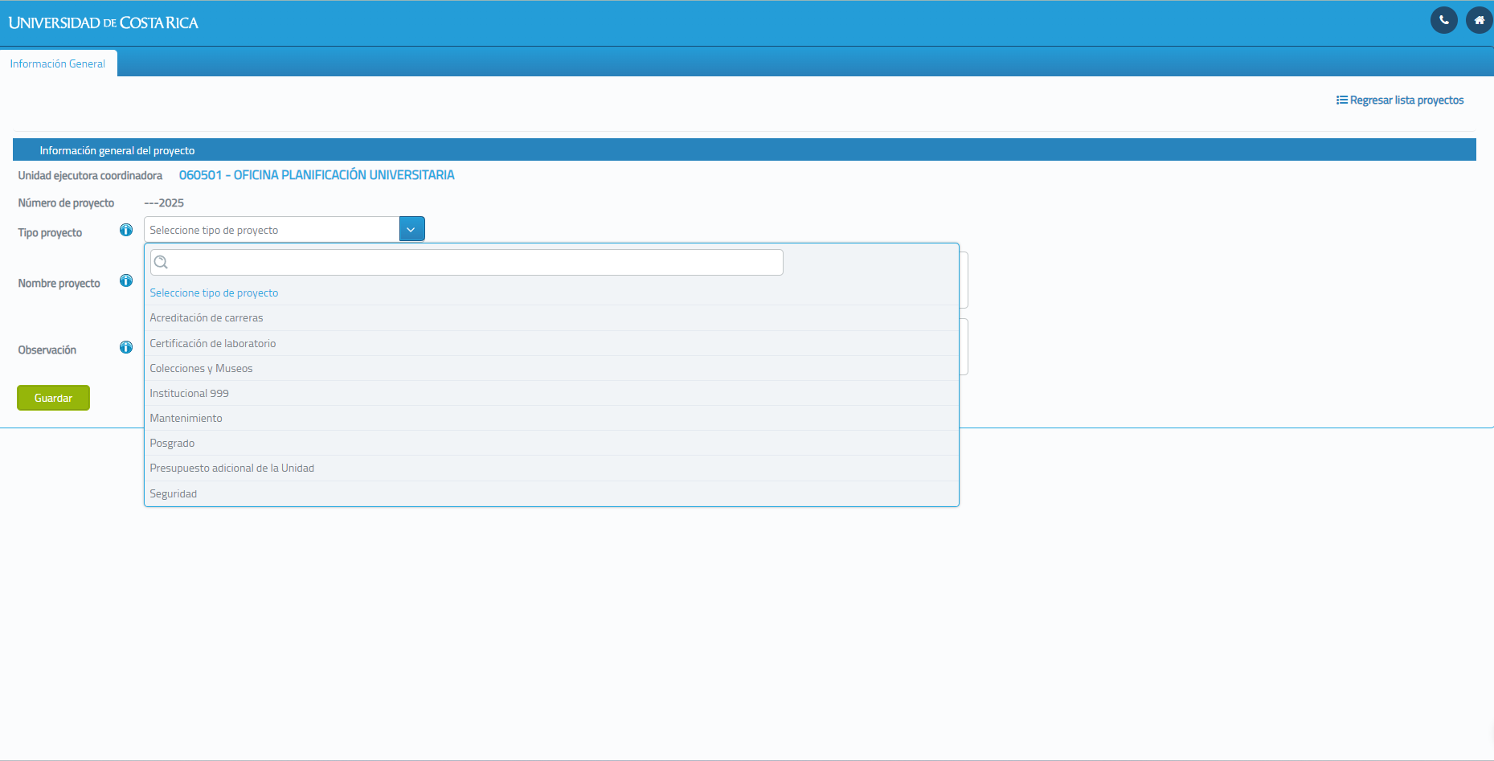
Seleccionamos el tipo de presupuesto adicional de la unidad

Slide 61
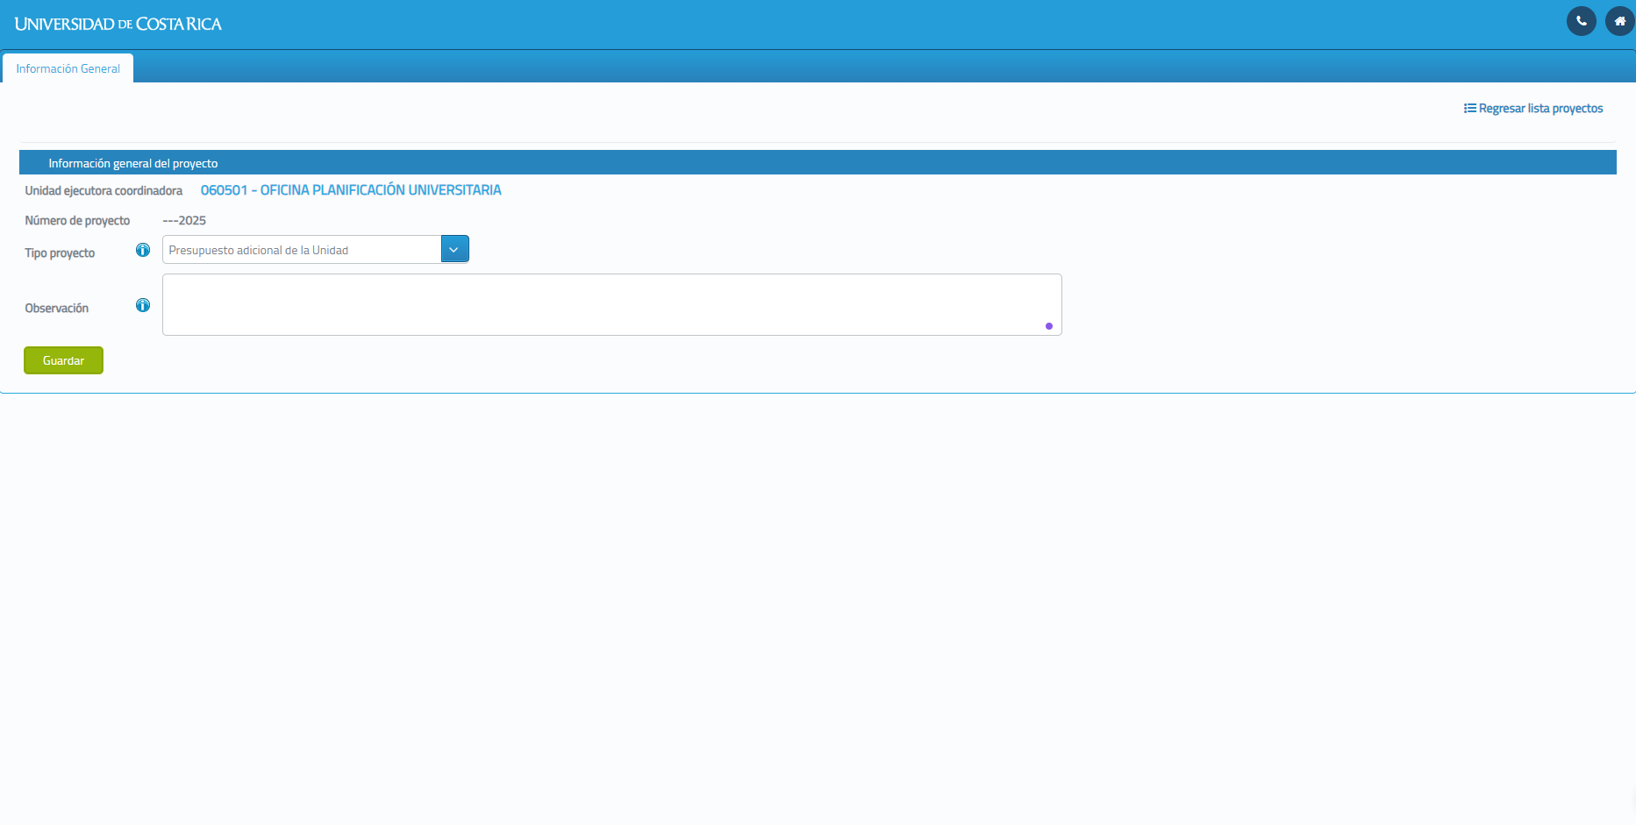
Clic al botón de guardar

Slide 62
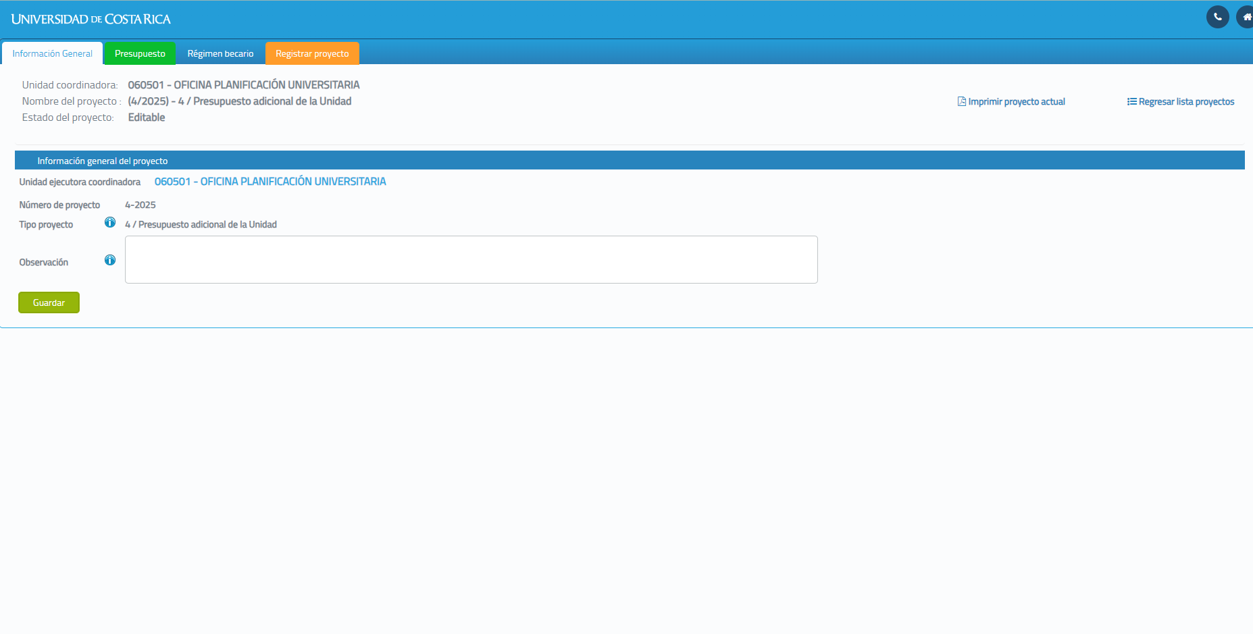
Una vez guardado el proyecto se activan las pestañas de “Presupuesto” y Régimen becario

Slide 63
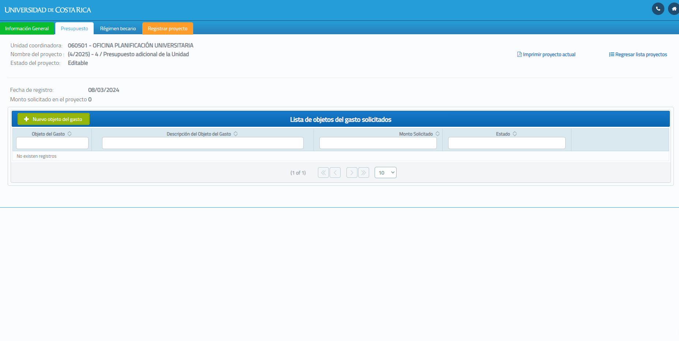
Clic en botón nuevo objeto del gasto

Slide 64
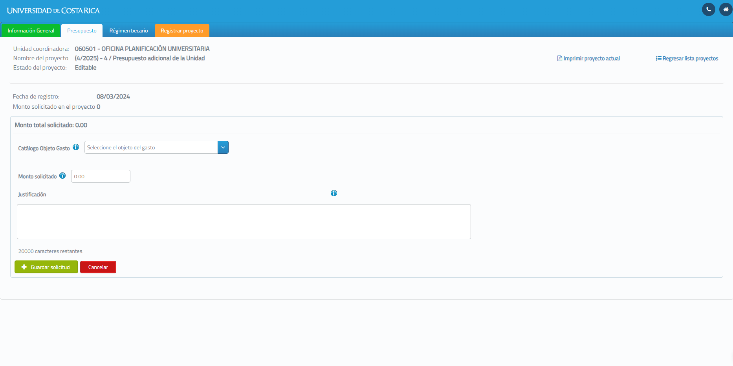

Slide 65
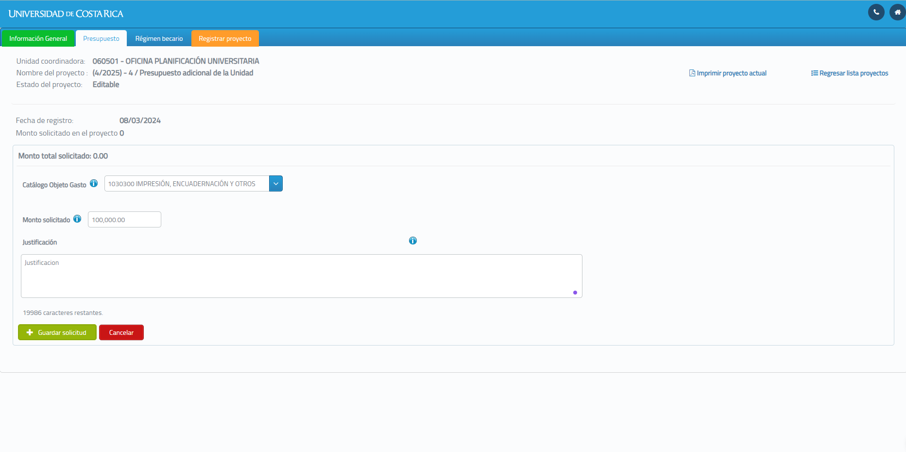

Slide 66
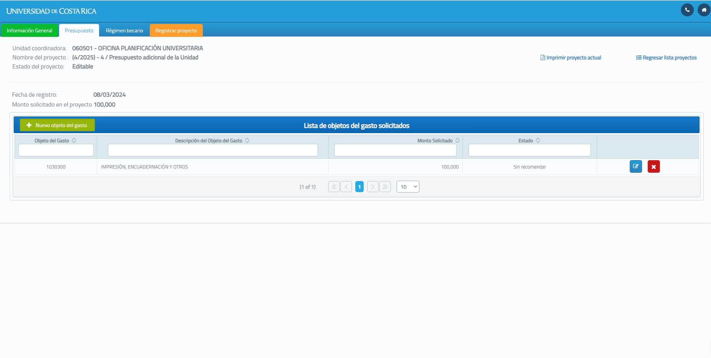
Este proceso se debe repetir hasta haber incluido todos los objetos del gasto que sean requeridos

Slide 67
Solicitud de Régimen Becario
Las solicitudes se realizan por cantidad de horas y meses,
y no por objeto del gasto

Slide 68
Dar clic sobre la pestaña de Régimen becario

Slide 69
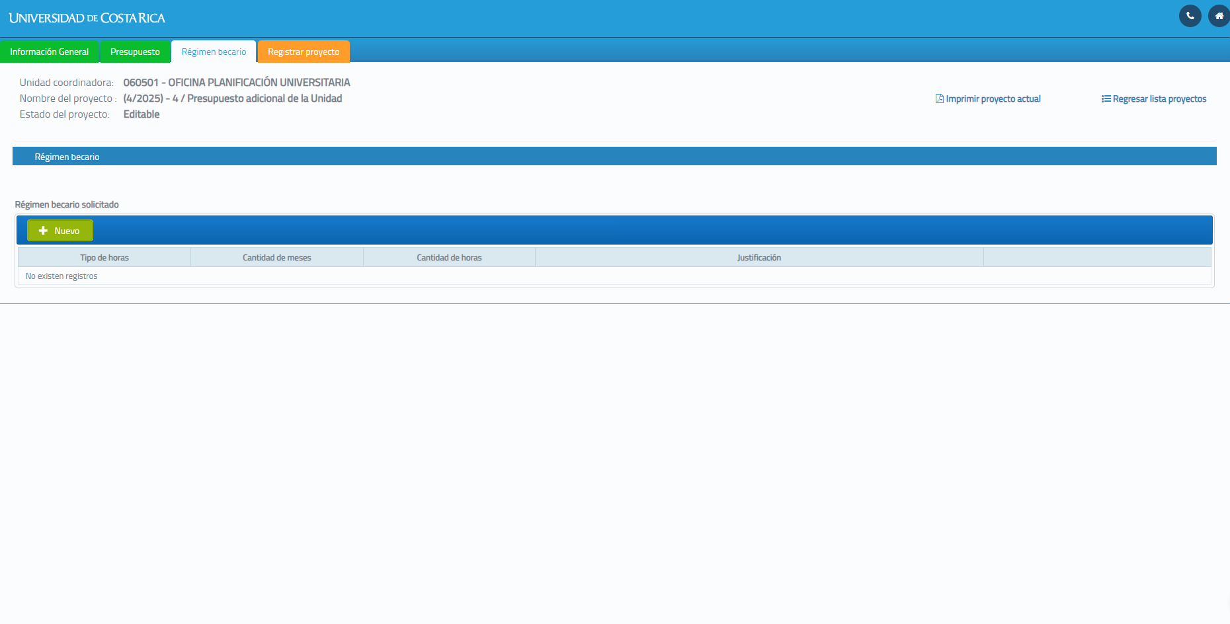
Dar clic sobre el botón de nuevo

Slide 70
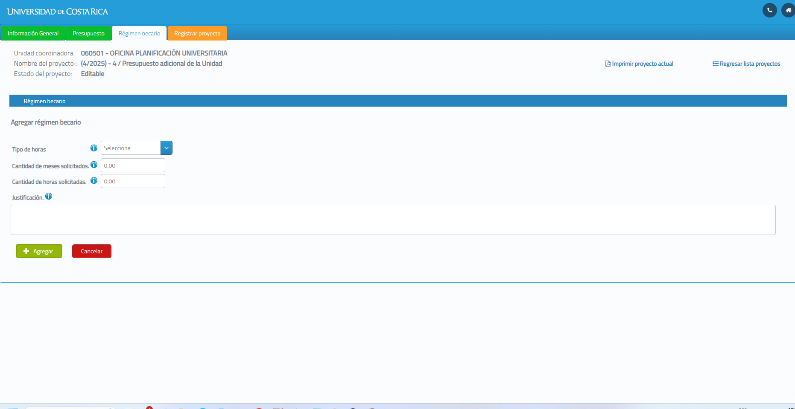

Slide 71
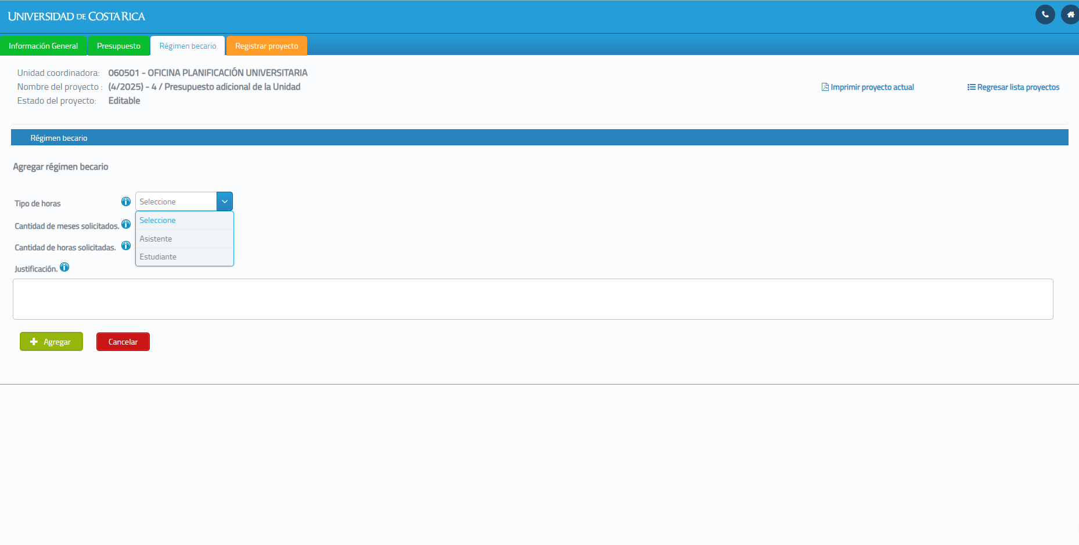

Slide 72
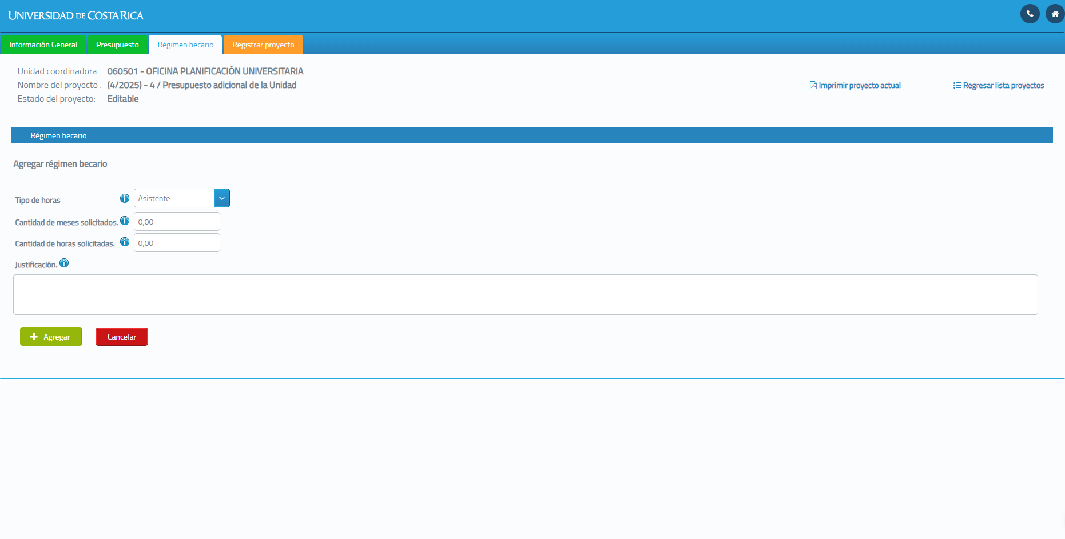

Slide 73
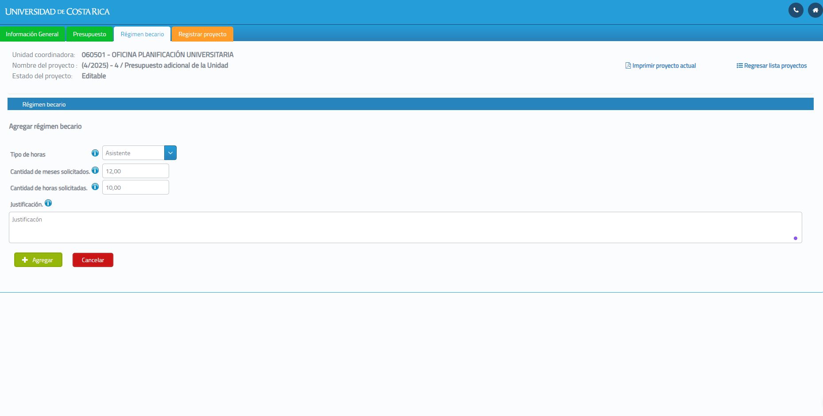
Clic en el botón de agregar

Slide 74
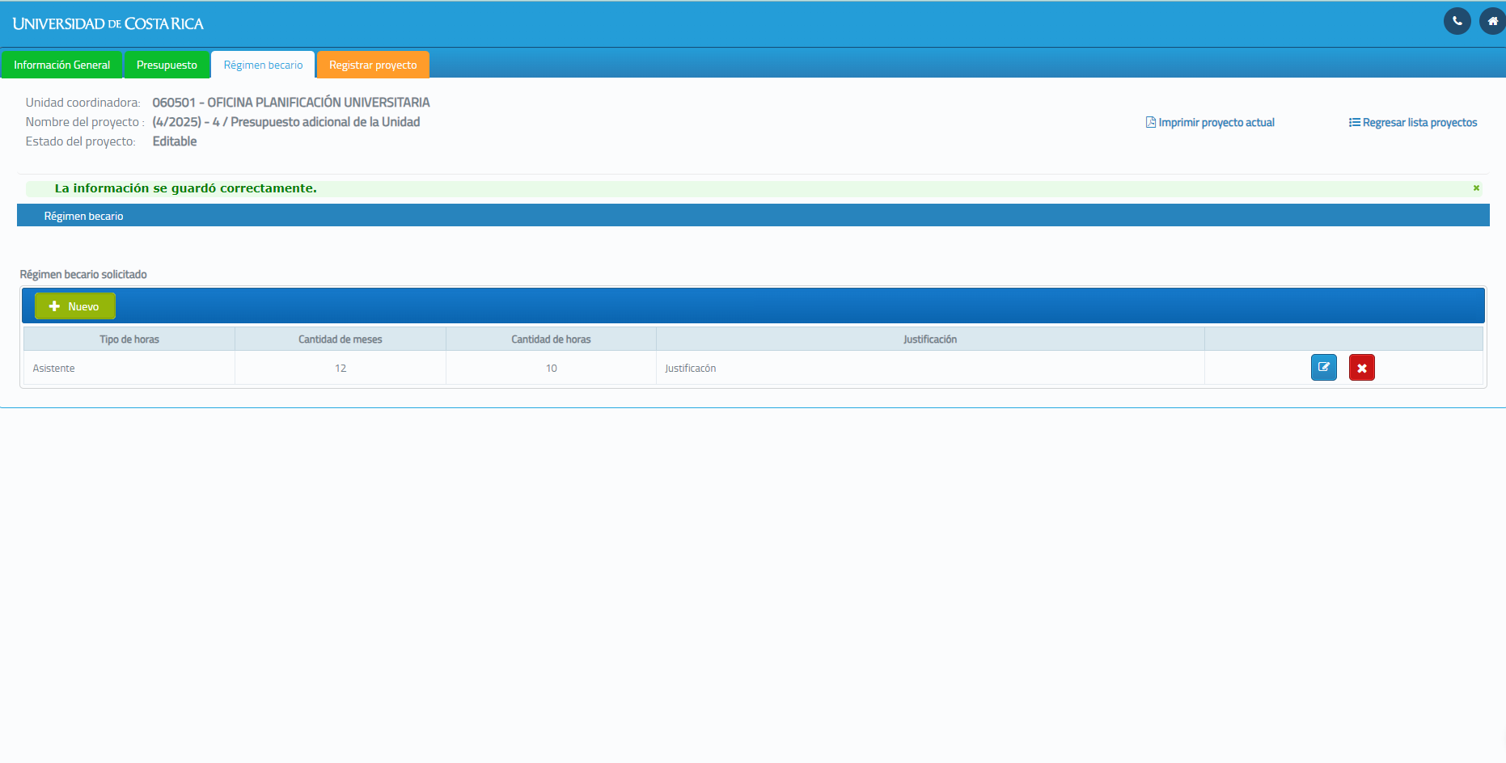

Slide 75
Formulación presupuesto de Adquisición de Equipo

Slide 76
Dar clic sobre el botón de nuevo proyecto
Dar clic Nuevo Proyecto

Slide 77
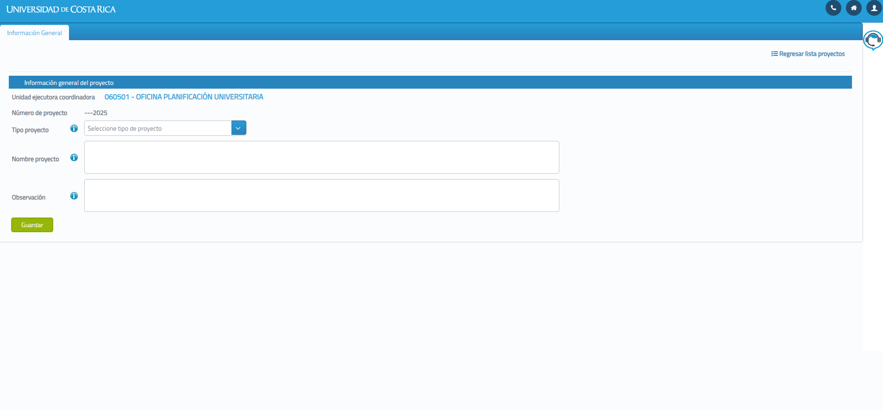

Slide 78
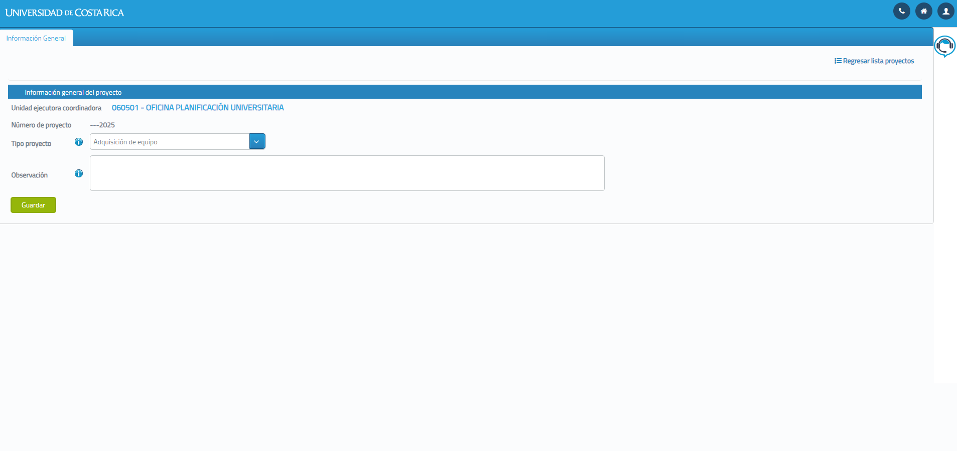

Slide 79
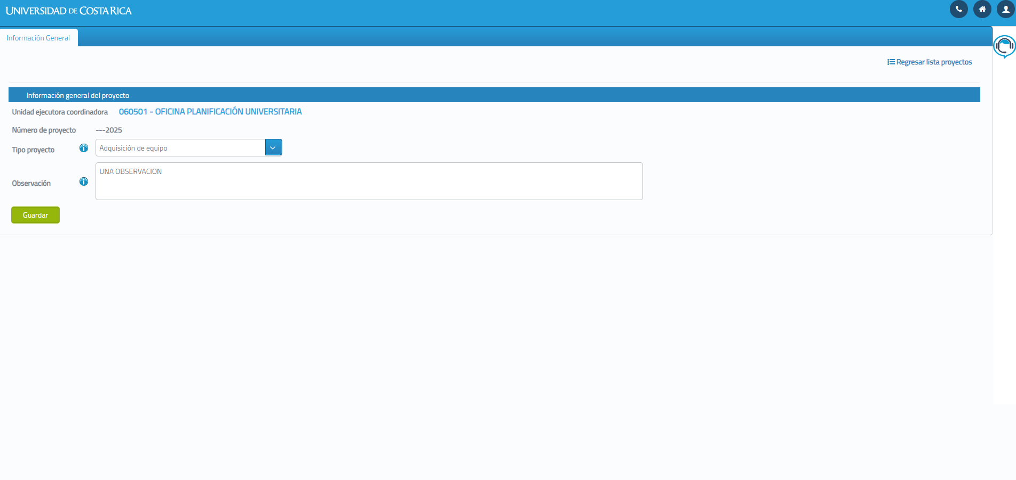
Dar clic en Guardar

Slide 80
Solicitar presupuesto

Slide 81
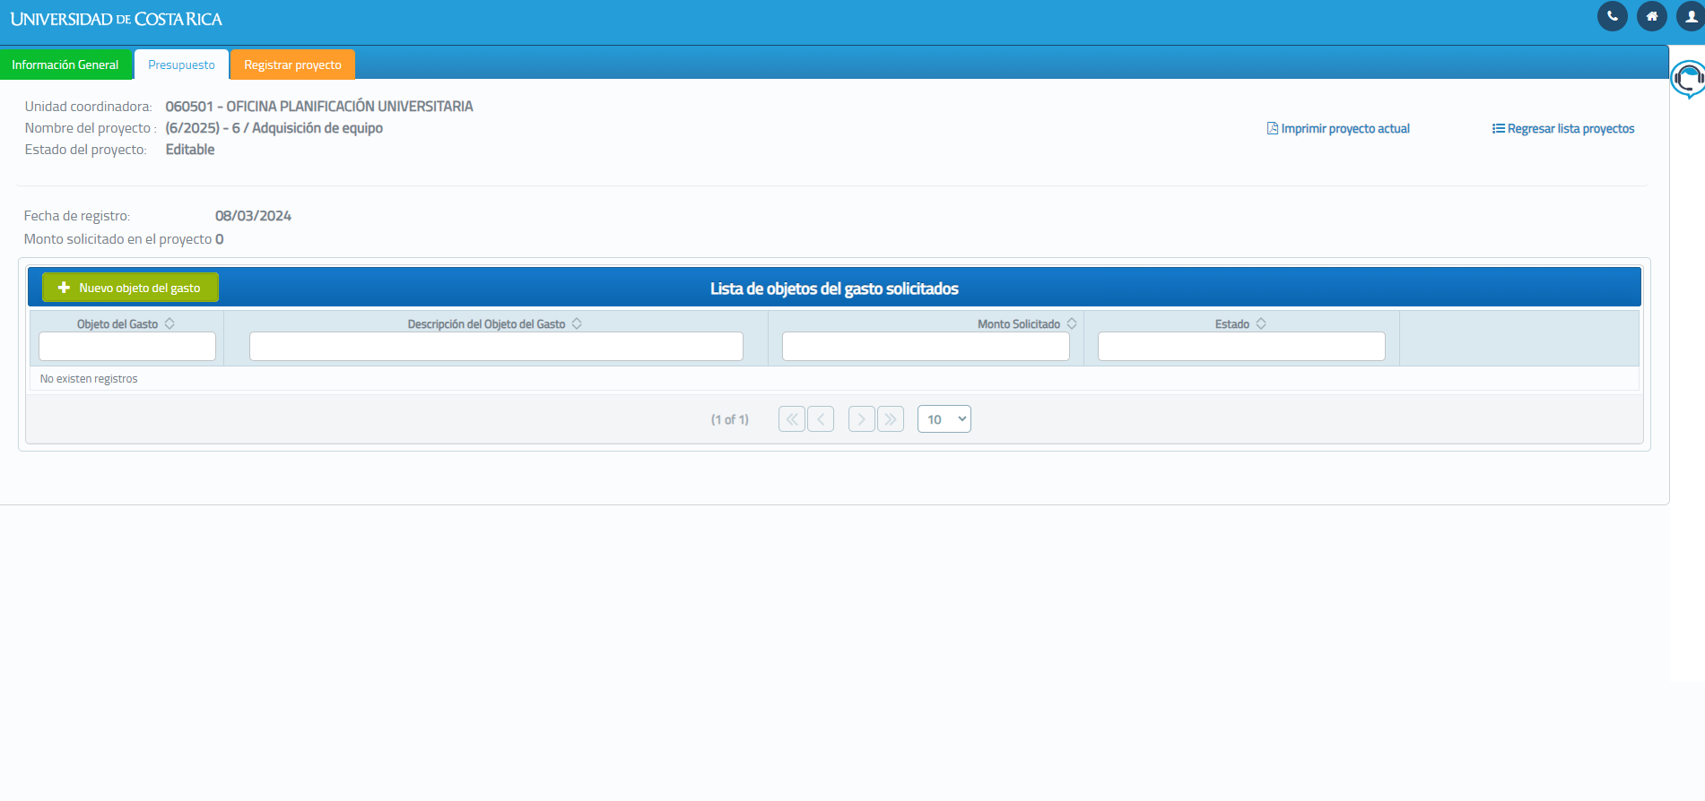
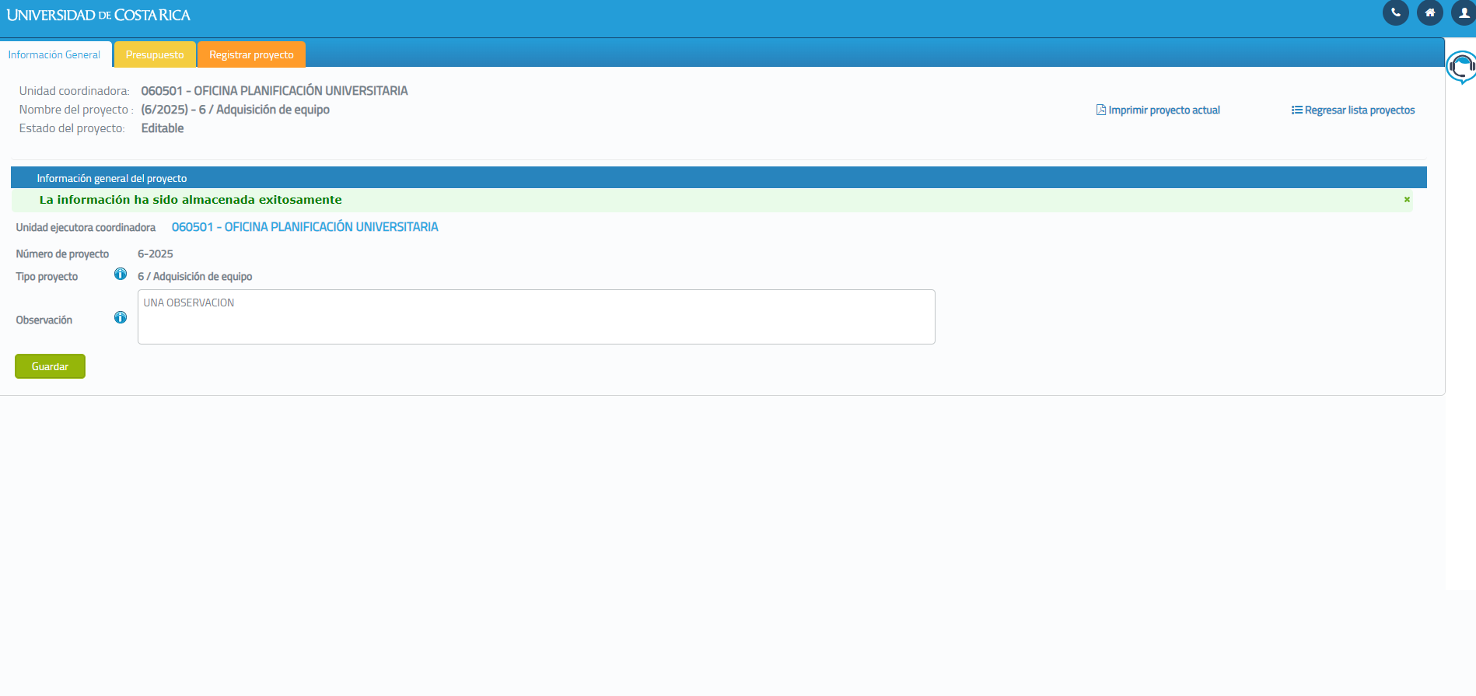
Dar clic en Nuevo objeto del gasto

Slide 82
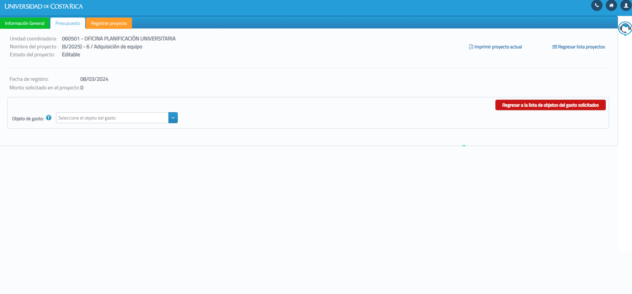

Slide 83
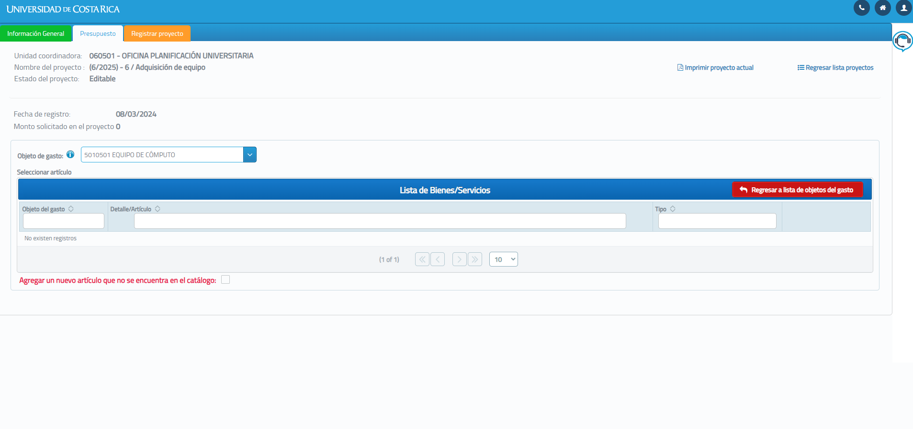
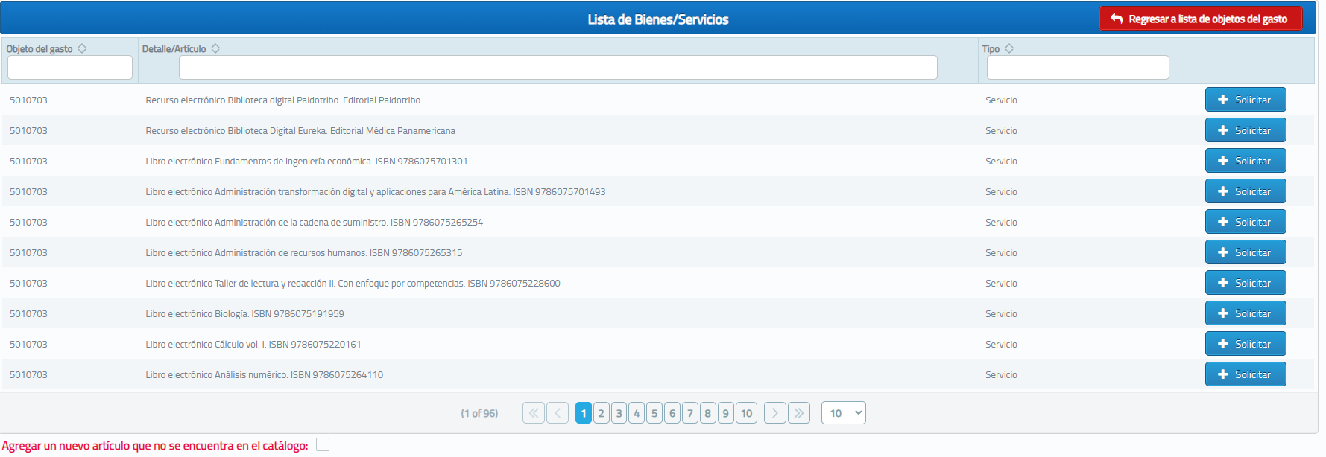
Lista de bienes/Servicios de GECO

Slide 84
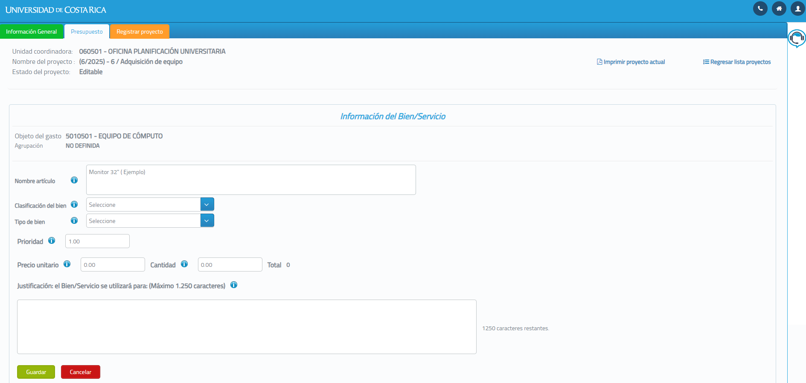
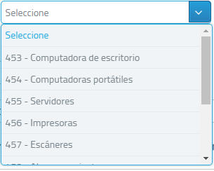

Slide 85
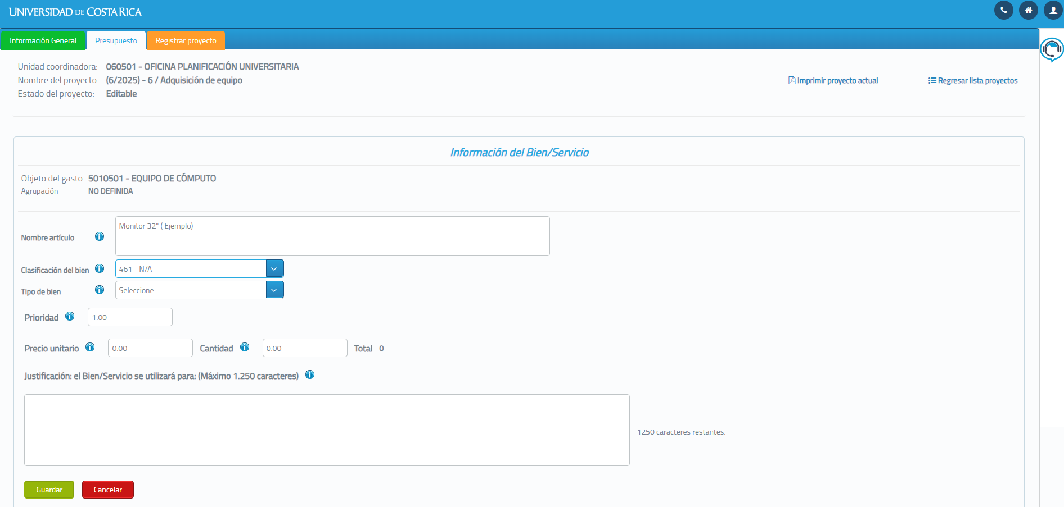

Slide 86
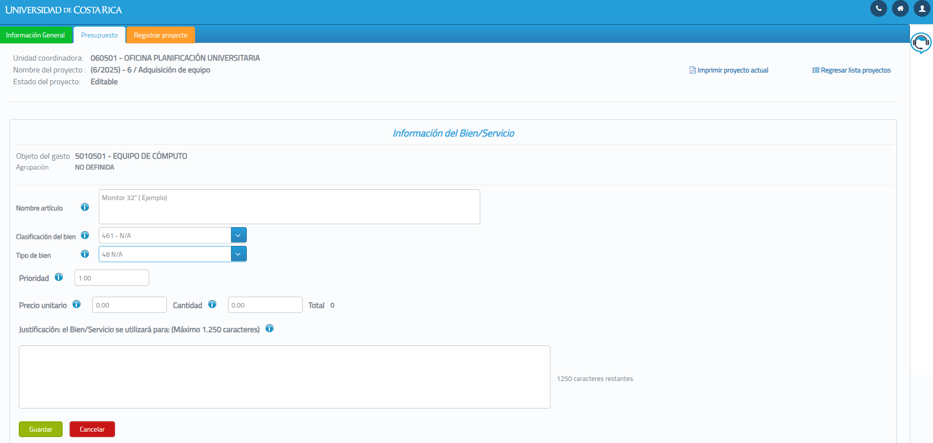
Dar clic en Guardar

Slide 87
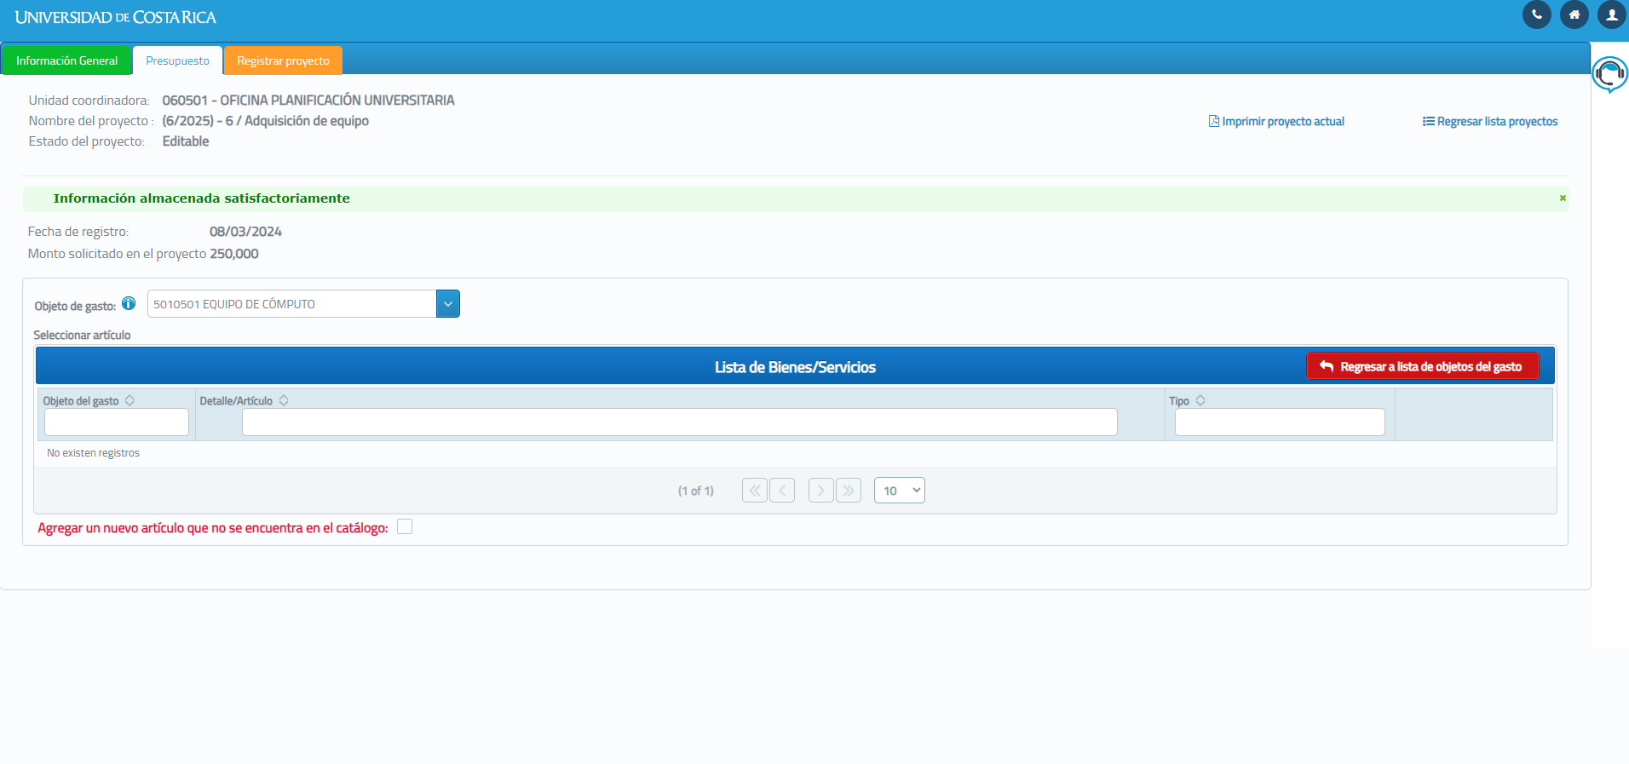

Slide 88
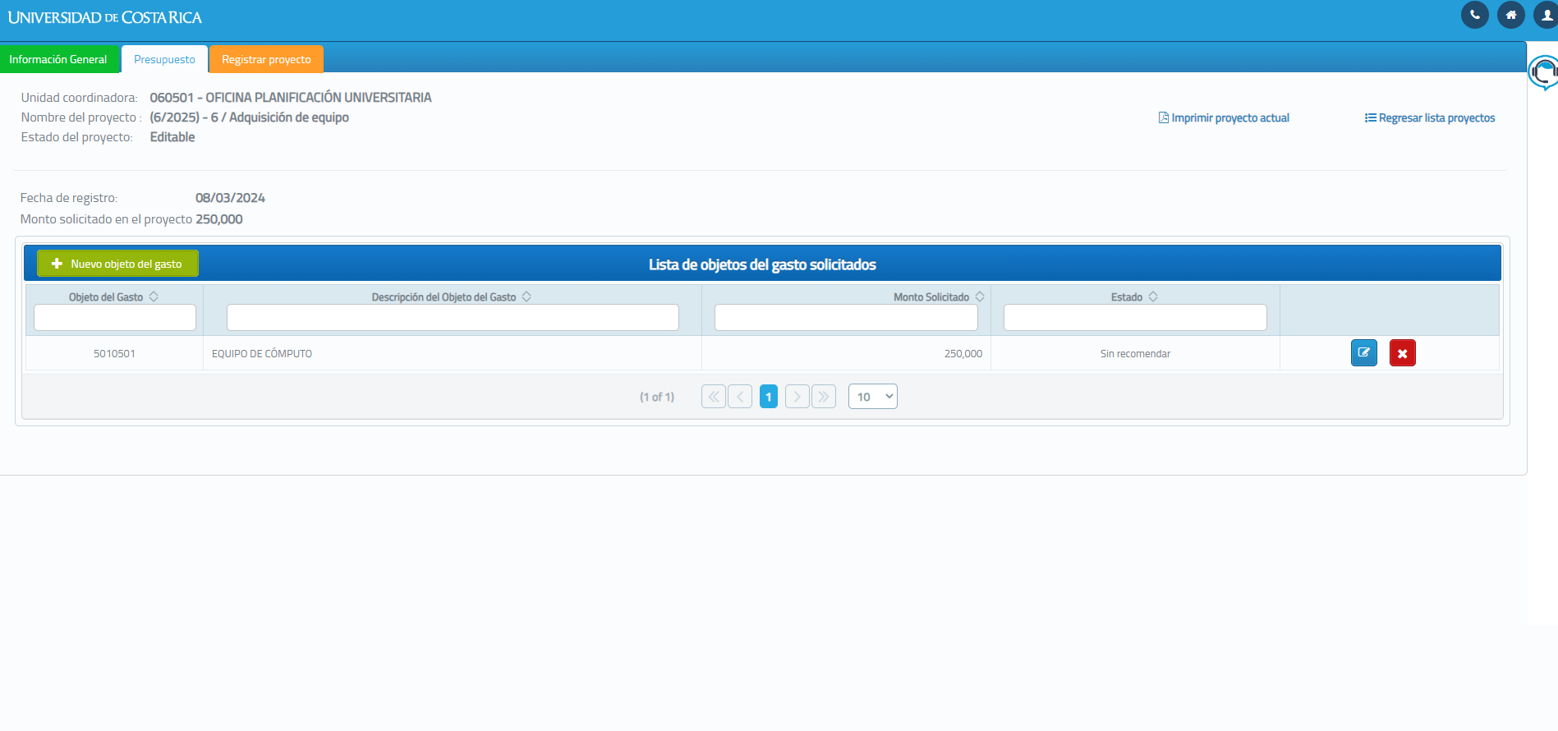
Repetir este proceso hasta haber incluido todos los objetos del gasto que se necesitan

Slide 89
Formular proyecto de seguridad

Slide 90
Clic sobre el botón de Nuevo Proyecto

Slide 93
Registro de proyectos
Observación
Antes de registrar un proyecto, es recomendable generar un reporte del proyecto y revisarlo.
Los presupuestos registrados no se pueden ser modificados, salvo que se solicite al asesor de OPLAU se devuelva a editable

Slide 94
Generar un reporte para la revisión

Slide 95
Para generar el reporte desde la pantalla de inicio del sistema, ubicamos la opción

Slide 96
Se seleccionan los proyectos deseados
Clic sobre el botón de generar reporte

Slide 98
Registro de un proyecto
Dar clip sobre la opción “Listar tos los proyectos”

Slide 99
Dar clic sobre el botón de editar

Slide 100
Antes de Continuar con el registro del proyecto, todas las pestañas del menú deben ser de color verde.
El color amarillo, significa que la información está incompleta, se debe revisar y completar

Slide 101
Clic sobre la pestaña de “Registrar proyecto”
Una vez todas las pestañas se encuentren en color verde, procedemos a registrar el proyecto

Slide 102
Clic sobre el botón de “Registrar proyecto”

Slide 103
NOTA: Este proceso se repite para cada uno de los proyectos formulados

Slide 104
Remitir formulación a la OPLAU
Nota:
Solamente está autorizada la dirección a realizar este proceso
Para el proceso de remisión del presupuesto a la OPLAU todos los proyectos deben estar “Registrado”.
Todos los proyectos que se encuentren en estado editable se deben registrar o bien si no se van a usar se deben eliminar.

Slide 105
Clic sobre la opción de “Enviar Formulación Plan Presupuesto”

Slide 106
Si algún proyecto no ha sido registrado, el sistema no permite él envió del presupuesto y nos indica cuales están sin registrar

Slide 107
Se digite el usuario y la contraseña del portal
Una vez digitado el usuario y la contraseña, se da clic sobre el botón “Enviar Formulación”

Slide 108
Nota:
Si necesitarán realizar algún ajuste, al presupuesto enviado, se debe contactar con el asesor de la unidad, para que este proceda con la devolución del presupuesto a editable y elimine la remisión.
Una vez realizado el ajuste se deben volver a registrar y a remitir el presupuesto a la OPLAU

Slide 109
Muchas gracias

